Slide 1

Topic 7: ANALISIS HIDROLOGI DRAINASE JALAN
Notes:
To use this title animation slide with a new image simply 1) move the top semi-transparent shape to the side, 2) delete placeholder image,
3) click on the picture icon to add a new picture, 4) Move semi-transparent shape back to original position, 5) Update text on slide.

Slide 2
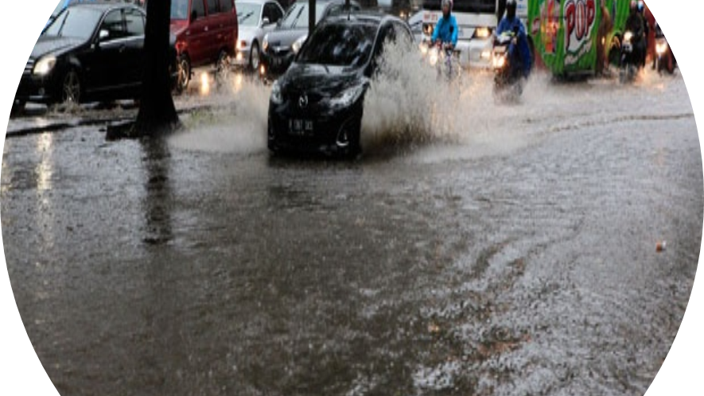
Analisa Hidrologi
Drainase Jalan

Slide 3
RPS
7.1 Hidrologi
7.2 Siklus Hidrologi
7.3 Daerah Aliran Sungai
7.3.1 Topografi
7.3.2 Geologi
7.3.3 Tata Guna Lahan
7.4 Karakteristik Meteorology
7.5 Data Hidrologi
7.5.1 Data curah hujan
7.5.2 Durasi Hujan
7.5.3 Intensitas Curah Hujan
7.5.4 Analisa Data Curah Hujan
7.5.5 Limpasan Permukaan (Surface run off)
7.5.7 Data Daerah Aliran Sungai (Catchtment Area)
7.5.6 Data Debit dan Tinggi Muka Air
7.6 Analisa Frekuensi Curah Hujan
7.6.1 Metode Distribusi Normal
7.6.2 Metode Distribusi Gumbel Type I
7.7 Kurva Intensitas Durasi Frekwensi (IDF) curah hujan
7.8 Waktu Konsentrasi
7.8.1 Metode Kerby-Kirpich
7.8.2 Metode Kerby
7.8.3 Metode Kirpich
7.9 Kala Ulang
Tugas#7 : Resume/Ringkasan Hidrologi Drainase Jalan
Tugas#8 : Analisis data hidrologi: Menyelesaiakan Hitungan analisis hidrologi sesuai data soal yang diberikan

Slide 4
Drainase Jalan
Jalan sesuai umur Rencana
Perencanaan sistem drainase jalan didasarkan
kepada keberadaan air permukaan dan
bawah permukaan atau drainase permukaan
(surface drainage)
Meminimalkan ganguan air
permukaan maupun bawah tanah
Memahami konsep
hidrologi & hidrolika
Analisis hidrologi & Hidrolika

Slide 5
“Secara umum perencanaan sistem drainase jalan dimulai dengan memplot rute jalan yang akan ditinjau di peta topografi yang akan menentukan batas-batas daerah layanan maupun data data lain untuk mengenal/mengetahui daerah layanan, sehingga dapat diperkirakan kebutuhan penempatan bangunan drainase penunjang, menentukan penempatan awal bangunan seperti saluran samping jalan, fasilitas penahan air hujan dan bangunan pelengkap .”
memperhatikan pengaliran air yang ada di permukaan (drainase permukaan) maupun yang ada di bawah permukaan sesuai data analisis hidrologi untuk merencanakan teknis drainase
—Drainase jalan —

Slide 6
Konsep drainase Indonesia
Paradigma lama:
drainase pengatusan yaitu mengatuskan air kelebihan (utamanya air hujan) ke badan air terdekat.
masalah genangan, banjir, kekeringan dan kerusakan lingkungan masih dipandang sebagai masalah lokal dan sektoral yang bisa diselesaikan secara lokal dan sektoral pula tanpa melihat kondisi sumber daya air dan lingkungan di hulu, tengah dan hilir secara komprehensif
Paradigma baru: Lintas sektoral

Slide 7
Sistem drainase jalan
mendapatkan keseragaman dalam merencanakan drainase jalan, sehingga dihasilkan rencana jalan yang dapat memberikan keselamatan, kelancaran dan kenyamanan bagi pengguna jalan dengan tetap menjaga dan mencegah kehancuran konstruksi jalan dengan mengendalikan air pada badan jalan, baik air permukaan maupun bawah permukaan dan membuang ke badan air seperti sungai, waduk, embung atau resapan buatan.
Drainase jalan berfungsi untuk memutuskan dan menyalurkan air permukaan jalan, yang biasanya menggunakan bantuan gaya gravitasi dan mengalirkannya ke badan-badan air

Slide 8
Perencanaan drainase permukaan
saluran samping jalan
saluran pada lereng
kolam drainase yang terbatas pada aliran dari saluiaran samping jalan
drainase bawah permukaan yang dapat mempengaruhi konstruksi perkeraian jalan, serta
aspek aspek lingkungan yang perlu diperhatikan karena dapat mempengaruhi konstruksi jalan.
Drainase bawah permukaan bertujuan untuk menurunkan muka air tanah dan mencegat serta membuang air infiltrasi dari daerah sekitar jalan dan permukaan jalan atau air yang naik dari subgrade jalan.

Slide 9
Analisis
Hidrologi
Hidrolika

Slide 10
Hidrologi
Hidrologi (berasal dari Bahasa Yunani: Hydrologia, "ilmu air") adalah cabang ilmu Geografi yang mempelajari pergerakan, distribusi, dan kualitas air di seluruh Bumi, termasuk siklus hidrologi dan sumber daya air.
Hidrologi Adalah suatu ilmu yang mempelajari air dibumi, kejadian, sirkulasi dan distribusi, sifat-sifat kimia dan fisika dan reaksinya dengan lingkungan, termasuk hubungannya dengan mahkluk hidup.
Domain hidrologi mencakup seluruh sejarah keberadaan air di bumi.
Hidrologi disebut sebagai sain karena hidrologi ini diturunkan dari ilmu-ilmu dasar seperti matematika, fisika, meteorologi dan geologi.
Hidrologi disebut juga sebagai Profesi karena seorang ahli hidrologi berusaha mengaplikasikan pengetahuannya untuk memecahkan masalah-masalah dalam kehidupan sehingga dengannya akan membuat hidup manusia menjadi lebih baik.
Tugas seorang ahli hidrologi secara praktis adalah menentukan input air dan bentukan air lainnya kedalam suatu sistem sumber daya air, seperti sungai, danau atau aquifer dan menelusuri penggerakan air melewati sistem.

Slide 11
Siklus hidrologi
Prinsip dasar yang paling utama dalam hidrologi.
sebagai suatu rangkaian yang rumit dari peredaran air dalam berbagai wujud (cair dan uap air) pada permukaan, di bawah permukaan bumi dan di atmosfir, dimana hukum kekentalan massa ditampilkan sebagai azas yang paling mendasar

Slide 12
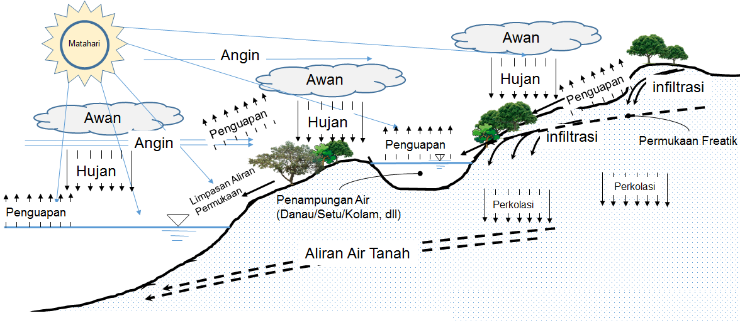
Siklus Hidrologi
Gambar 4.1: Siklus Hidrologi

Slide 13
Waterbasin/Catchment Area
Water basin atau daerah aliran sungai
  daerah pengaliran yaitu daerah tempat presipitasi itu mengkonsentrasi ke sungai.
  Garis batas daerah-daerah aliran yang berdampingan disebut batas daerah pengaliran.
  Luas daerah pengaliran diperkirakan dengan pengukuran daerah itu pada peta topografi luasan ini dinamakan Daerah aliran sungai (DAS).
Daerah pengaliran, topografi, tumbuh-tumbuhan dan geologi mempunyai pengaruh terhadap debit banjir, corak banjir, debit pengaliran dasar dan lain- lain.
Kawasan DAS dibatasi oleh titik-titik tinggi di mana air yang berasal dari air hujan yang jatuh, terkumpul dalam kawasan tersebut.
Guna dari DAS adalah menerima, menyimpan, dan mengalirkan air hujan yang jatuh di atasnya melalui sungai.

Slide 14
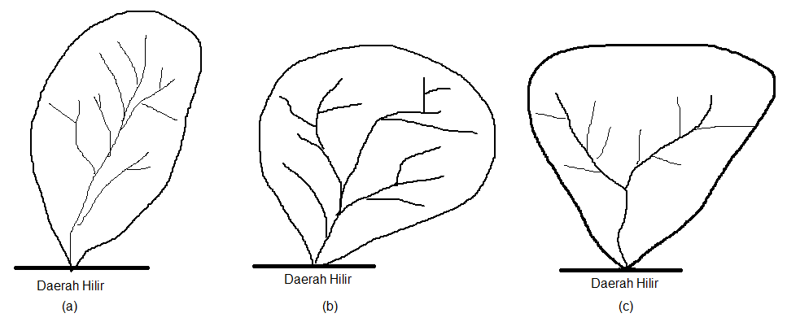
Bentuk DAS
Dipengaruhi
  Topographi
  Geologi
  Tata Guna Lahan
Gambar 4.2: Bentuk Daerah Aliran Sungai (a) Bulu Burung; (b) Radial; (c) Pararel

Slide 15
Faktor-faktor utama
koefisien run off, yaitu suatu angka pendekatan yang menunjukkan perbandingan antara jumlah air yang mengalir di atas permukaan tanah dengan curah hujan
Berpengaruh besar terhadap besarnya volume aliran permukaan (surface run off) pada suatu kawasan
  topografi,
  geologi,
  tata guna lahan.

Slide 16
Karakteristik Meteorology
Elemen elemen meteorologi yang erat kaitannya dengan siklus hidrologi:
presipitasi (hujan),
evaporasi (penguapan),
temperatur (suhu),
kelembaban,
angin,
tekanan atmosfir,
penyinaran matahari

Slide 17
Data Hidrologi
keberhasilan suatu perencanaan bangunan air sangat tergantung kepada kelengkapan dan keakuratan data hidrologi
  data curah hujan,
  data debit dan tinggi muka air,
  data daerah pengaliran air hujan (catchment area).
Data hidrologi adalah kumpulan keterangan atau fakta mengenai penomena hidrologi (hydrologic phenomena).
bahan informasi yang sangat penting dalam pelaksanaan inventarisasi potensi sumber-sumber air, pemanfaatan dan pengelolaan sumber-sumber air yang tepat dan rehabilitasi sumber-sumber alam seperti air, tanah dan hutan yang telah rusak

Slide 18
Data curah hujan
Analisa hidrologi untuk pekerjaan jalan dan jembatan umumnya paling membutuhkan data intensitas curah hujan.
Data curah hujan merupakan komponen masukan yang paling penting dalam proses hidrologi, karena jumlah kedalaman hujan (rainfall depth) akan dialihragamkan menjadi aliran di sungai, baik melalui limpasan permukaan (surface runoff), aliran antara (interflow, sub surface flow) maupun sebagai aliran air tanah (groundwater).

Slide 19

Durasi hujan ($t$)
lamanya kejadian hujan yang diperoleh dari hasil pencatatan alat ukur hujan otomatis (dalam menitan, jam-jaman ataupun harian).
Perencanaan drainase, durasi hujan sering diakitkan dengan waktu konsentrasi, khususnya pada drainase permukaan diperlukan durasi relatif pendek, mengingat akan toleransi lamanya genangan

Slide 20
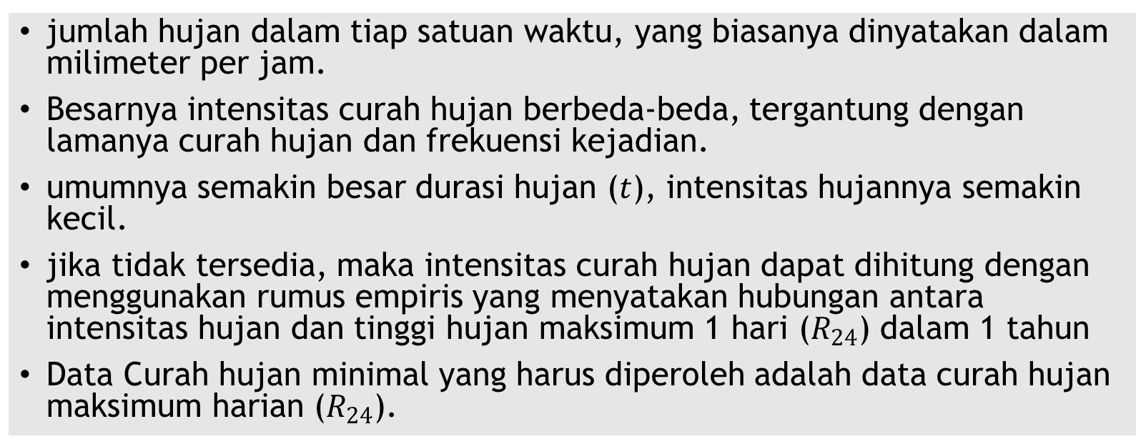
Intensitas Curah Hujan
jumlah hujan dalam tiap satuan waktu, yang biasanya dinyatakan dalam milimeter per jam.
Besarnya intensitas curah hujan berbeda-beda, tergantung dengan lamanya curah hujan dan frekuensi kejadian.
umumnya semakin besar durasi hujan ($t$), intensitas hujannya semakin kecil.
jika tidak tersedia, maka intensitas curah hujan dapat dihitung dengan menggunakan rumus empiris yang menyatakan hubungan antara intensitas hujan dan tinggi hujan maksimum 1 hari ($R_{24}$) dalam 1 tahun
Data Curah hujan minimal yang harus diperoleh adalah data curah hujan maksimum harian ($R_{24}$).

Slide 21
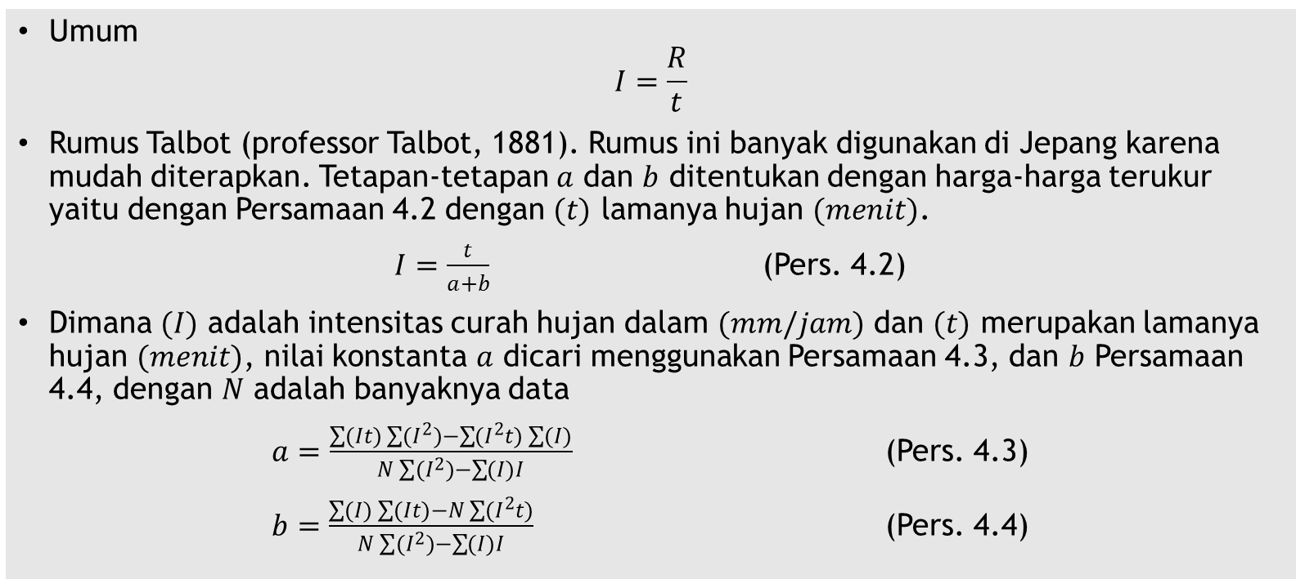
Persamaan Empiris Intensitas CH
Umum
$$I=\frac{R}{t}$$
Rumus Talbot (professor Talbot, 1881). Rumus ini banyak digunakan di Jepang karena mudah diterapkan. Tetapan-tetapan $a$ dan $b$ ditentukan dengan harga-harga terukur yaitu dengan Persamaan 4.2 dengan $(t)$ lamanya hujan $(menit)$.
$I=\frac{t}{a+b}$ (Pers. 4.2)
Dimana $(I)$ adalah intensitas curah hujan dalam $(mm/jam)$ dan $(t)$ merupakan lamanya hujan $(menit)$, nilai konstanta $a$ dicari menggunakan Persamaan 4.3, dan $b$ Persamaan 4.4, dengan $N$ adalah banyaknya data
$a=\frac{\sum{(It)}\sum{(I^{2})}−\sum{(I^{2}t)\sum{(I)}}}{N\sum{(I^{2})}−\sum{(I)I}}$ (Pers. 4.3)
$b=\frac{\sum{(I)}\sum{(It)}−N\sum{(I^{2}t)}}{N\sum{(I^{2})}−\sum{(I)I}}$ (Pers. 4.4)

Slide 22
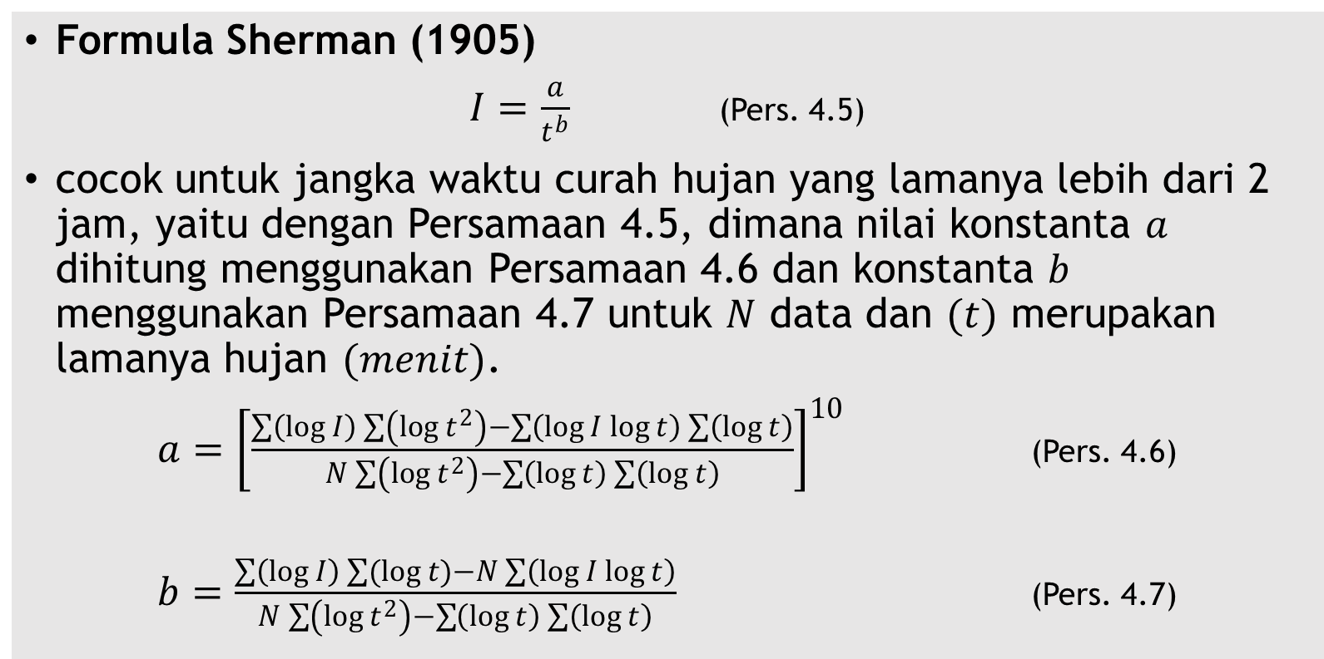
Persamaan Empiris Intensitas CH
Formula Sherman (1905)
$I=\frac{a}{t^{b}}$ (Pers. 4.5)
cocok untuk jangka waktu curah hujan yang lamanya lebih dari 2 jam, yaitu dengan Persamaan 4.5, dimana nilai konstanta $a$ dihitung menggunakan Persamaan 4.6 dan konstanta $b$ menggunakan Persamaan 4.7 untuk $N$ data dan $(t)$ merupakan lamanya hujan $(menit)$.
$a={\left[\frac{\sum{\left(\log{I}\right)}\sum{\left(\log{t^{2}}\right)}−\sum{\left(\log{I}\log{t}\right)\sum{\left(\log{t}\right)}}}{N\sum{\left({\log{t}}^{2}\right)}−\sum{\left(\log{t}\right)}\sum{\left(\log{t}\right)}}\right]}^{10}$ (Pers. 4.6)
$b=\frac{\sum{\left(\log{I}\right)}\sum{(\log{t)}}−N\sum{\left(\log{I}\log{t}\right)}}{N\sum{\left({\log{t}}^{2}\right)}−\sum{\left(\log{t}\right)}\sum{\left(\log{t}\right)}}$ (Pers. 4.7)

Slide 23
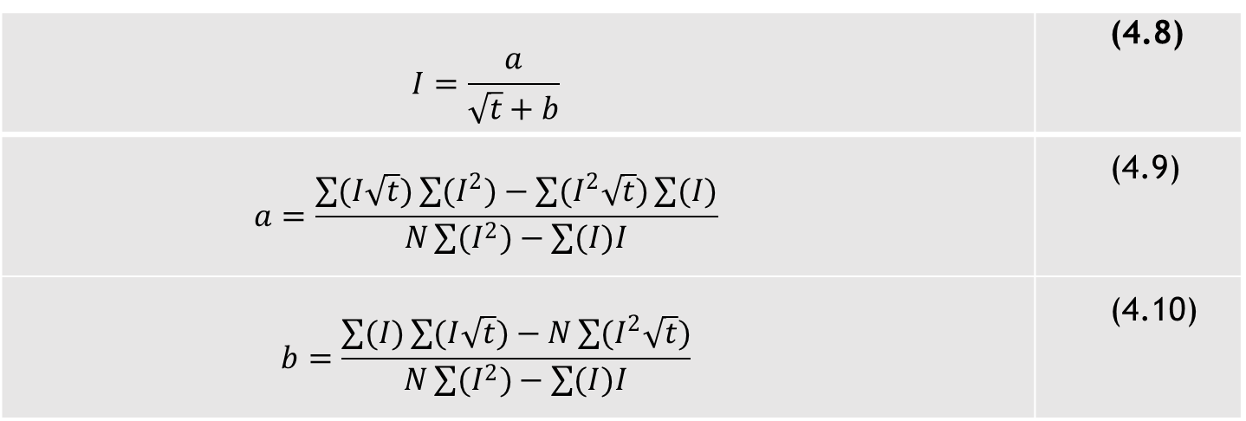

Persamaan Empiris Intensitas CH
Rumus Ishiguro ini dikemukakan oleh Dr. Ishiguro tahun 1953, dengan menggunakan Persamaan 4.8, dimana nilai konstanta $a$ dihitung menggunakan Persamaan 4.9 dan konstanta $b$ menggunakan Persamaan 4.10 untuk $N$ data serta $(t)$ merupakan lamanya hujan $(menit)$
$$I=\frac{a}{\sqrt{t}+b}$$ | (4.8)
$$a=\frac{\sum{(I\sqrt{t})}\sum{(I^{2})}−\sum{(I^{2}\sqrt{t})\sum{(I)}}}{N\sum{(I^{2})}−\sum{(I)I}}$$ | (4.9)
$$b=\frac{\sum{(I)}\sum{(I\sqrt{t})}−N\sum{(I^{2}\sqrt{t})}}{N\sum{(I^{2})}−\sum{(I)I}}$$ | (4.10)

Slide 24
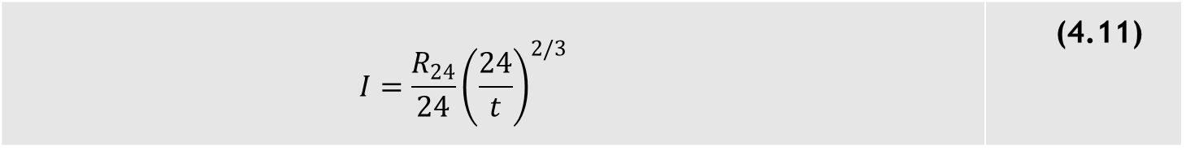

Persamaan Empiris Intensitas CH
Data intensitas curah hujan apabila tidak tersedia, maka intensitas curah hujan dapat dihitung dengan menggunakan rumus empiris yang rnenyatakan hubungan antara intensitas hujan dan tinggi hujan maksimum 1 hari ($R_{24}$) dalam 1 tahun.
Persamaan untuk memperkirakan intensitas hujan ($I$) dalam $mm/jam$ dapat dihitung dengan rumus Mononobe dimana $t$ = waktu (durasi) curah hujan dalam $jam$ (Sosrodarsono & Takeda, 1985), yaitu Persamaan 4.11
$$I=\frac{R_{24}}{24}{\left(\frac{24}{t}\right)}^{2/3}$$ | (4.11)

Slide 25
Intensitas CH (Lanjutan)
Hasil terakhir dari analisa data curah hujan adalah kurva yang menunjukkan hubungan antara intensitas curah hujan (mm/jam), durasi (jam), dan frekwensi atau periode ulang (tahun).
Kendala utamanya adalah keterbatasan jenis pengamatan curan hujan yang ada di Indonesia, umumnya hanya berupa data curah hujan maksimum dalam mm/24 jam pada suatu tahun pengamatan, padahal yang diperlukan untuk membuat kurva, selain data tersebut di atas juga adalah catatan lapangan yang menunjukkan hubungan antara lamanya hujan (durasi) dengan total curah hujan harian (total daily rainfall) untuk mendapatkan kurva IDF.
Kesulitan utama dalam membuat kurva tersebut dapat dilakukan dengan pendekatan melalui perkiraaan hubungan antara durasi dengan curah hujan harian (DPU, 2005c). Caranya dengan memanfaatkan hasil pengamatan Weduwen dan penggunaan Rumus Mononobe.

Slide 26
Analisa Data Curah hujan
Analisa Data Curah hujan berdasarkan areal yang mendapatkan hujan sehingga didapat tinggi curah hujan rata-rata dan kemudian meramalkan besarnya curah hujan pada periode tertentu.
Tiga macam cara yang berbeda dalam menetukan tinggi curah hujan pada areal tertentu dari angka-angka curah hujan di beberapa titik pos pencatat curah hujan atau AWLR (Automatic Water Level Recorder), antara lain:
  Rata-Rata aritmatika (Arithmatic Mean)
  Cara Poligon Thiessen
  Cara Isohyet

Slide 27
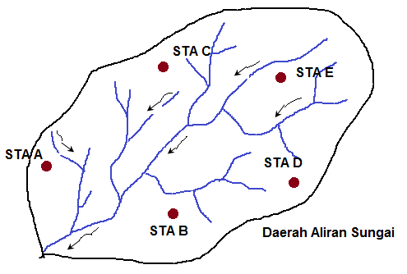


Rata-Rata aritmatika (Arithmatic Mean)
$$R=\frac{R_{1}+R_{2}+R_{3}…R_{n}}{n}=\sum_{i=1}^{n}{\frac{R_{i}}{n}}$$
Dimana:
$R$ = tinggi curah hujan rata-rata (mm)
$R_{1};R_{2};R_{3}…R_{n}$ = tinggi curah hujan di stasiun 1,2,3,...,$n$ (mm)
$n$ = banyaknya stasiun penakar hujan

Slide 28
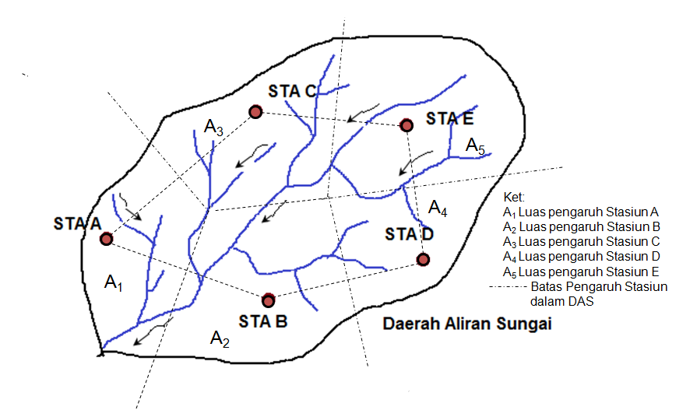
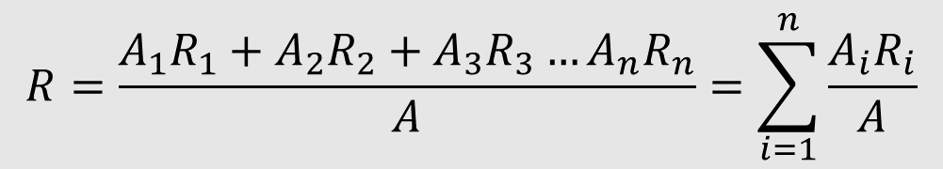
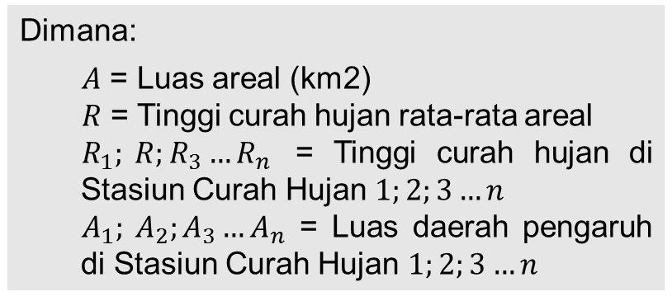
Cara Poligon Thiessen
$$R=\frac{A_{1}R_{1}+{A_{2}R}_{2}+A_{3}R_{3}…A_{n}R_{n}}{A}=\sum_{i=1}^{n}{\frac{A_{i}R_{i}}{A}}$$
Dimana:
$A$ = Luas areal (km2)
$R$ = Tinggi curah hujan rata-rata areal
$R_{1}; R;R_{3}…R_{n}$ = Tinggi curah hujan di Stasiun Curah Hujan $1;2;3…n$
$A_{1}; A_{2};A_{3}…A_{n}$ = Luas daerah pengaruh di Stasiun Curah Hujan $1;2;3…n$

Slide 29
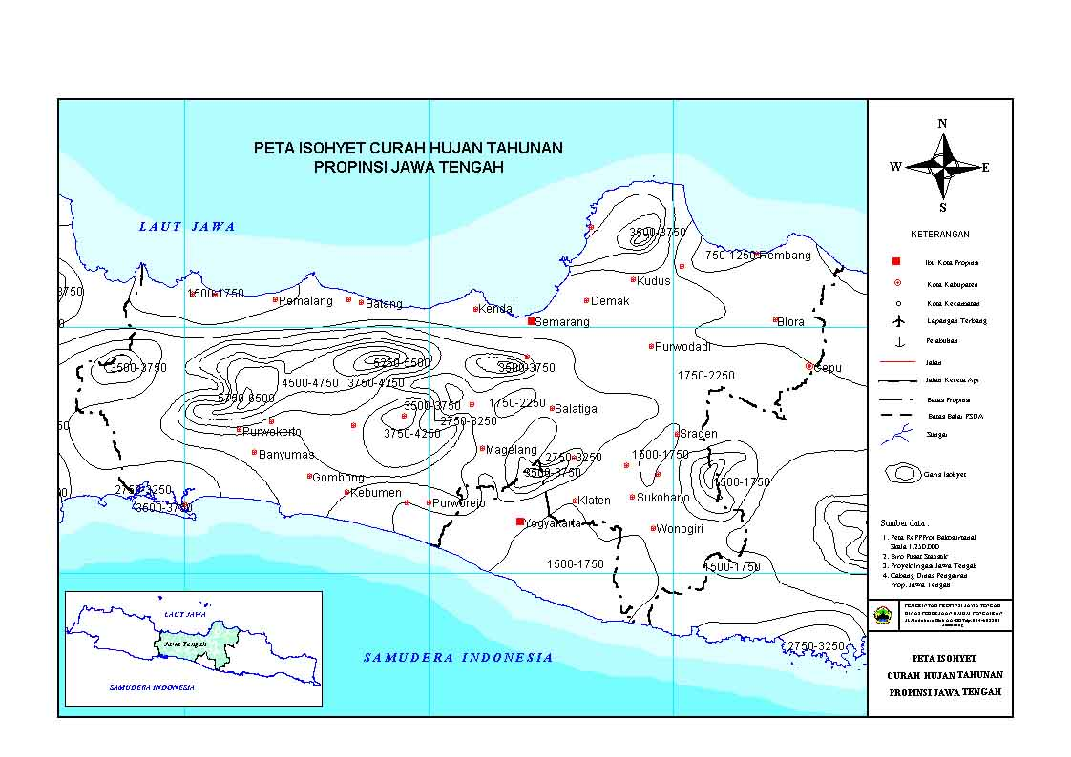

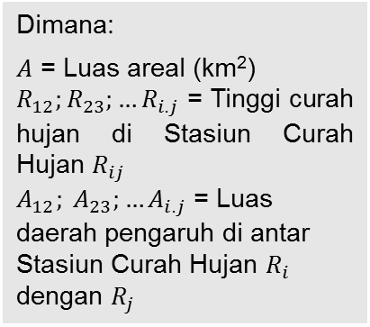
Cara Isohyet
$$R=\frac{A_{1.2}}{A}R_{1.2}+\frac{A_{2.3}}{A}R_{2.3}+…+\frac{A_{n.n+1}}{A}R_{n.n+1}=\sum_{ij=1}^{n}{\frac{A_{ij}}{A}R_{i.j+1}}$$
Dimana:
$A$ = Luas areal (km²)
$R_{12};R_{23};…R_{i.j}$ = Tinggi curah hujan di Stasiun Curah Hujan $R_{ij}$
$A_{12}; A_{23};…A_{i.j}$ = Luas daerah pengaruh di antar Stasiun Curah Hujan $R_{i}$ dengan $R_{j}$

Slide 30
Limpasan Permukaan (Surface run off)
Limpasan (run off) adalah semua aliran air yang keluar dari catchment area menuju ke aliran permukaan sungai (surface stream) atau tampungan perrnukaan/cekungan/danau (surface detention), tidak peduli lewat mana (permukaan tanah atau bawah permukaan tanah) sebelum mencapai aliran perrnukaan.
Untuk melakukan analisa limpasan (misalnya debit puncak banjir, debit air rendah, debit rata-rata, debit dominan), diperlukan penyelidikan yang cukup memadai dan perkiraan faktor-faktor elemen yang rnempengaruhi limpasan, yaitu :
  Elemen-elemen meteorologi
  Kondisi meteorologi
  elernen-elemen daerah pengaliran

Slide 31
Data Daerah Aliran Sungai (Catchtment Area)
Kondisi topografi daerah pengaliran dapat diperkirakan dengan melakukan pengukuran di atas peta topografi (skala 1 : 25.000 atau 1 : 50.000) menggunakan planimeter dan alat-alat ukur lainnya.
Kondisi permukaan tanah dan kondisi geologi dapat diketahui dari peta tanah, peta kesesuaian lahan dan peta geologi serta survai lapangan secara acak.
Kondisi tata guna lahan dapat diketahui dengan melakukan survey lapangan secara acak dengan referensi peta tata guna lahan dan rencana tata ruang wiiayah (RTRW) daerah setempat, dan untuk meramalkan kondisi tata guna lahan di masa mendatang dapat digunakan RTRW tersebut.

Slide 32
Analisa Frekuensi Curah Hujan
Analisa frekuensi curah hujan adalah berulangnya curah hujan baik jumlah frekuensi persatuan waktu maupun periode ulangnya.
Periode ulang (interval) banjir adalah interval waktu rata-rata dimana kejadian banjir yang direncanakan akan terjadi, dengan besar debit yang terjadi adalah sama dengan yang direncanakan atau lebih besar/terlampaui.
Kebalikan periode ulang adalah kemungkinan terlampauinya besar banjir yang direncanakan dalam tiap tahun.
Periode ulang banjir 100 tahun adalah banjir yang diperkirakan akan terjadi sekali dalam 100 tahun, atau dengan kata lain memiliki kemungkinan (probabilitas) kejadian sebesar 0.01 atau 1 persen.
Untuk mernpermudah pemecahan masalah, maka pertimbangan ekonomi diabaikan sehingga hanya dientukan berdasarkan teori kemungkinan yang sering disebut “risk of failure” (risiko kegagalan), atau kemungkinan tejadinya banjir rencana sekali atau lebih seiama "life time” (usia guna/masa layanan) suatu bangunan di sungai

Slide 33
Metode
Analisi Frekuensi:
Metode Distribusi Normal;
Metode Distribusi Gumbel Type I; II; dan III;
Metode Distribusi Log Pearson Type III
Metode Log Normal 2 Parameter
Metode Distribusi Log Normal 3 Parameter
Risiko kegagalan

Slide 34
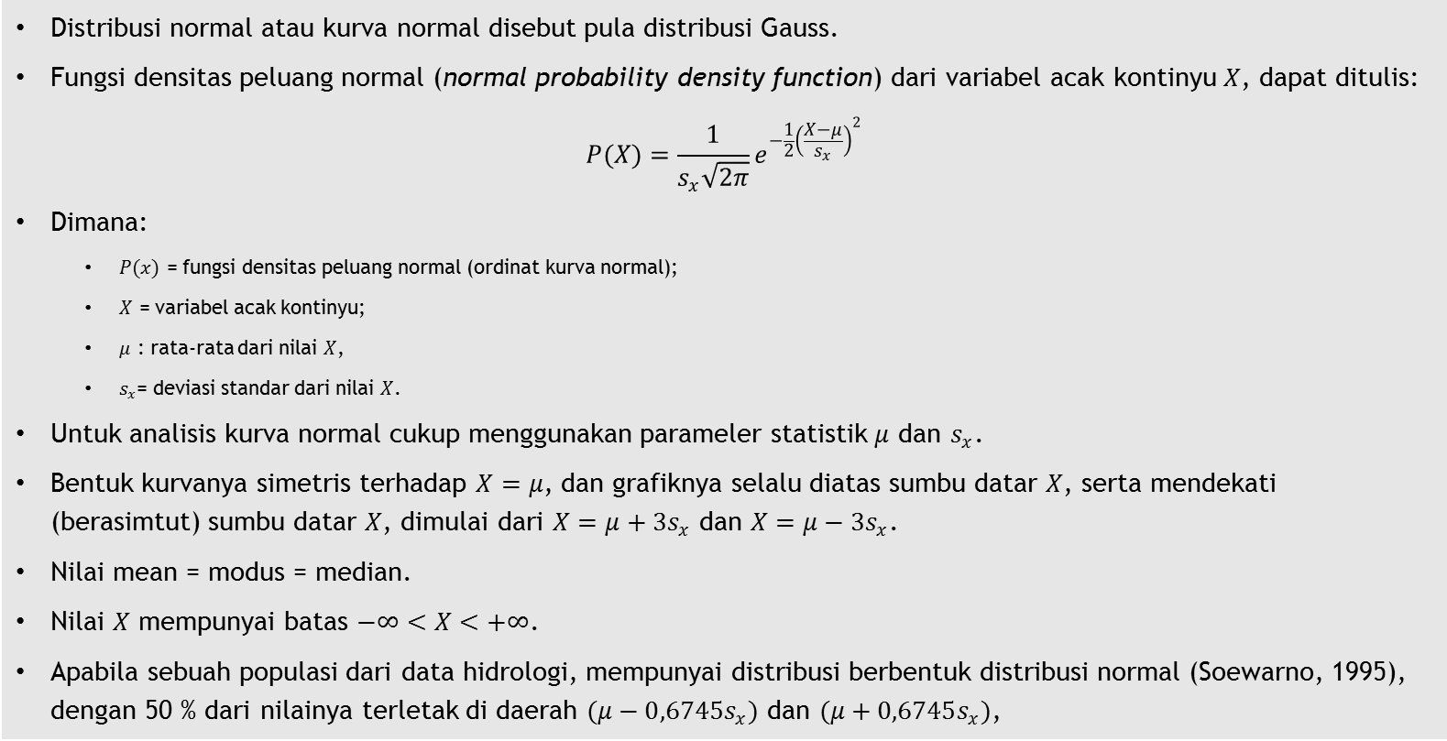
Metode Distribusi Normal (1)
Distribusi normal atau kurva normal disebut pula distribusi Gauss.
Fungsi densitas peluang normal (normal probability density function) dari variabel acak kontinyu $X$, dapat ditulis:
$$P(X)=\frac{1}{s_{x}\sqrt{2π}}e^{−\frac{1}{2}{\left(\frac{X−μ}{s_{x}}\right)}^{2}}$$
Dimana:
  $P(x)$ = fungsi densitas peluang normal (ordinat kurva normal);
  $X$ = variabel acak kontinyu;
  $μ$ : rata-rata dari nilai $X$,
  $s_{x}$= deviasi standar dari nilai $X$.
Untuk analisis kurva normal cukup menggunakan parameler statistik $μ$ dan $s_{x}$.
Bentuk kurvanya simetris terhadap $X=μ$, dan grafiknya selalu diatas sumbu datar $X$, serta mendekati (berasimtut) sumbu datar $X$, dimulai dari $X=μ+3s_{x}$ dan $X=μ−3s_{x}$.
Nilai mean = modus = median.
Nilai $X$ mempunyai batas $−∞<X<+∞$.
Apabila sebuah populasi dari data hidrologi, mempunyai distribusi berbentuk distribusi normal (Soewarno, 1995), dengan 50 % dari nilainya terletak di daerah $(μ−0,6745s_{x})$ dan $(μ+0,6745s_{x})$,

Slide 35
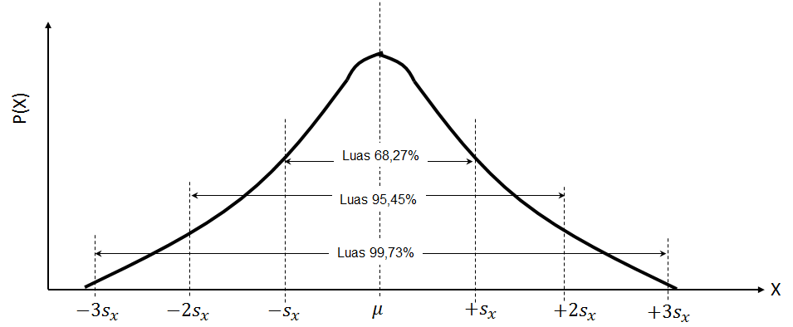


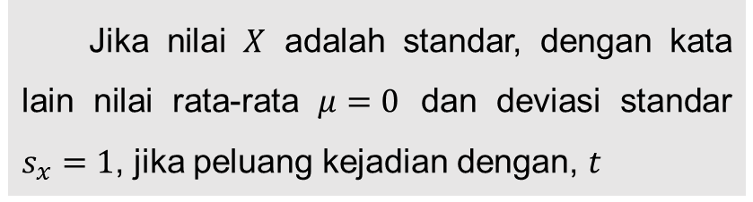
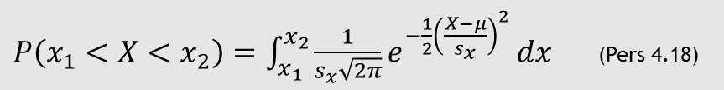
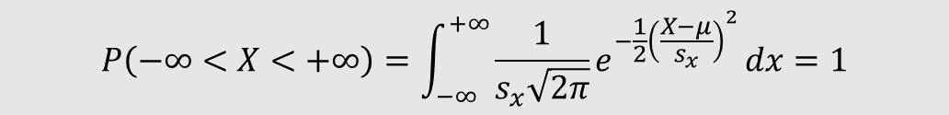
Metode Distribusi Normal (2)
Peluang nilai $X$ antara $X=x_{1}$ : dan $X=x_{2}$,
$P\left(x_{1}<X<x_{2}\right)=\int_{x_{1}}^{x_{2}}{\frac{1}{s_{x}\sqrt{2π}}e^{−\frac{1}{2}{\left(\frac{X−μ}{s_{x}}\right)}^{2}}}dx$ (Pers 4.18)
Jika nilai $X$ adalah standar, dengan kata lain nilai rata-rata $μ=0$ dan deviasi standar $s_{x}=1$, jika peluang kejadian dengan, $t$
Gambar 4.6: Kurva Distribusi Frekuensi Normal
Luas dari kurva normal selalu sama dengan satu unit persegi, sehingga untuk Nilai $X$ dengan $−∞<X<+∞$,
$t=\frac{X−μ}{s_{x}}$ (Pers 4.19)
Didapatkan:
$P\left(t\right)=\frac{1}{\sqrt{2π}}e^{−\frac{1}{2}t^{2}}$
$$P\left(−∞<X<+∞\right)=\int_{−∞}^{+∞}{\frac{1}{s_{x}\sqrt{2π}}e^{−\frac{1}{2}{\left(\frac{X−μ}{s_{x}}\right)}^{2}}}dx=1$$
distribusi normal standard (standar normal distribution)
keperluan praktis perhitungan (Tabel 4.1) menunjukkan wilayah luas dibawah kurva normal, yang merupakan luas dari bentuk kumulatif (cumulative form) dari distribusi normal

Slide 36
Tabel 4.1: Wilayah Luas Dibawah Kurva Normal
t | 0 | 0,01 | 0,02 | 0,03 | 0,04 | 0,05 | 0,06 | 0,07 | 0,08 | 0,09
-3,4 | 0,00034 | 0,00032 | 0,00031 | 0,00030 | 0,00029 | 0,00028 | 0,00027 | 0,00026 | 0,00025 | 0,00024
-3,3 | 0,00048 | 0,00047 | 0,00045 | 0,00043 | 0,00042 | 0,00040 | 0,00039 | 0,00038 | 0,00036 | 0,00035
-3,2 | 0,00069 | 0,00066 | 0,00064 | 0,00062 | 0,00060 | 0,00058 | 0,00056 | 0,00054 | 0,00052 | 0,00050
-3,1 | 0,00097 | 0,00094 | 0,00090 | 0,00087 | 0,00084 | 0,00082 | 0,00079 | 0,00076 | 0,00074 | 0,00071
-3,0 | 0,00135 | 0,00131 | 0,00126 | 0,00122 | 0,00118 | 0,00114 | 0,00111 | 0,00107 | 0,00104 | 0,00100
-2,9 | 0,00187 | 0,00181 | 0,00175 | 0,00169 | 0,00164 | 0,00159 | 0,00154 | 0,00149 | 0,00144 | 0,00139
-2,8 | 0,00256 | 0,00248 | 0,00240 | 0,00233 | 0,00226 | 0,00219 | 0,00212 | 0,00205 | 0,00199 | 0,00193
-2,7 | 0,00347 | 0,00336 | 0,00326 | 0,00317 | 0,00307 | 0,00298 | 0,00289 | 0,00280 | 0,00272 | 0,00264
-2,6 | 0,00466 | 0,00453 | 0,00440 | 0,00427 | 0,00415 | 0,00402 | 0,00391 | 0,00379 | 0,00368 | 0,00357
-2,5 | 0,00621 | 0,00604 | 0,00587 | 0,00570 | 0,00554 | 0,00539 | 0,00523 | 0,00508 | 0,00494 | 0,00480
-2,4 | 0,00820 | 0,00798 | 0,00776 | 0,00755 | 0,00734 | 0,00714 | 0,00695 | 0,00676 | 0,00657 | 0,00639
-2,3 | 0,01072 | 0,01044 | 0,01017 | 0,00990 | 0,00964 | 0,00939 | 0,00914 | 0,00889 | 0,00866 | 0,00842
-2,2 | 0,01390 | 0,01355 | 0,01321 | 0,01287 | 0,01255 | 0,01222 | 0,01191 | 0,01160 | 0,01130 | 0,01101
-2,1 | 0,01786 | 0,01743 | 0,01700 | 0,01659 | 0,01618 | 0,01578 | 0,01539 | 0,01500 | 0,01463 | 0,01426
-2,0 | 0,02275 | 0,02222 | 0,02169 | 0,02118 | 0,02068 | 0,02018 | 0,01970 | 0,01923 | 0,01876 | 0,01831
-1,9 | 0,02872 | 0,02807 | 0,02743 | 0,02680 | 0,02619 | 0,02559 | 0,02500 | 0,02442 | 0,02385 | 0,02330
-1,8 | 0,03593 | 0,03515 | 0,03438 | 0,03362 | 0,03288 | 0,03216 | 0,03144 | 0,03074 | 0,03005 | 0,02938
-1,7 | 0,04457 | 0,04363 | 0,04272 | 0,04182 | 0,04093 | 0,04006 | 0,03920 | 0,03836 | 0,03754 | 0,03673
-1,6 | 0,05480 | 0,05370 | 0,05262 | 0,05155 | 0,05050 | 0,04947 | 0,04846 | 0,04746 | 0,04648 | 0,04551
-1,5 | 0,06681 | 0,06552 | 0,06426 | 0,06301 | 0,06178 | 0,06057 | 0,05938 | 0,05821 | 0,05705 | 0,05592
-1,4 | 0,08076 | 0,07927 | 0,07780 | 0,07636 | 0,07493 | 0,07353 | 0,07215 | 0,07078 | 0,06944 | 0,06811
-1,3 | 0,09680 | 0,09510 | 0,09342 | 0,09176 | 0,09012 | 0,08851 | 0,08691 | 0,08534 | 0,08379 | 0,08226
-1,2 | 0,11507 | 0,11314 | 0,11123 | 0,10935 | 0,10749 | 0,10565 | 0,10383 | 0,10204 | 0,10027 | 0,09853
-1,1 | 0,13567 | 0,13350 | 0,13136 | 0,12924 | 0,12714 | 0,12507 | 0,12302 | 0,12100 | 0,11900 | 0,11702
-1,0 | 0,15866 | 0,15625 | 0,15386 | 0,15151 | 0,14917 | 0,14686 | 0,14457 | 0,14231 | 0,14007 | 0,13786
-0,9 | 0,18406 | 0,18141 | 0,17879 | 0,17619 | 0,17361 | 0,17106 | 0,16853 | 0,16602 | 0,16354 | 0,16109
-0,8 | 0,21186 | 0,20897 | 0,20611 | 0,20327 | 0,20045 | 0,19766 | 0,19489 | 0,19215 | 0,18943 | 0,18673
-0,7 | 0,24196 | 0,23885 | 0,23576 | 0,23270 | 0,22965 | 0,22663 | 0,22363 | 0,22065 | 0,21770 | 0,21476
-0,6 | 0,27425 | 0,27093 | 0,26763 | 0,26435 | 0,26109 | 0,25785 | 0,25463 | 0,25143 | 0,24825 | 0,24510
-0,5 | 0,30854 | 0,30503 | 0,30153 | 0,29806 | 0,29460 | 0,29116 | 0,28774 | 0,28434 | 0,28096 | 0,27760

Slide 37
Tabel 4.1: Wilayah Luas Dibawah Kurva Normal
t | 0 | 0,01 | 0,02 | 0,03 | 0,04 | 0,05 | 0,06 | 0,07 | 0,08 | 0,09
-0,4 | 0,34458 | 0,34090 | 0,33724 | 0,33360 | 0,32997 | 0,32636 | 0,32276 | 0,31918 | 0,31561 | 0,31207
-0,3 | 0,38209 | 0,37828 | 0,37448 | 0,37070 | 0,36693 | 0,36317 | 0,35942 | 0,35569 | 0,35197 | 0,34827
-0,2 | 0,42074 | 0,41683 | 0,41294 | 0,40905 | 0,40517 | 0,40129 | 0,39743 | 0,39358 | 0,38974 | 0,38591
-0,1 | 0,46017 | 0,45620 | 0,45224 | 0,44828 | 0,44433 | 0,44038 | 0,43644 | 0,43251 | 0,42858 | 0,42465
0,0 | 0,50000 | 0,49601 | 0,49202 | 0,48803 | 0,48405 | 0,48006 | 0,47608 | 0,47210 | 0,46812 | 0,46414
0,0 | 0,50000 | 0,50399 | 0,50798 | 0,51197 | 0,51595 | 0,51994 | 0,52392 | 0,52790 | 0,53188 | 0,53586
0,1 | 0,53983 | 0,54380 | 0,54776 | 0,55172 | 0,55567 | 0,55962 | 0,56356 | 0,56749 | 0,57142 | 0,57535
0,2 | 0,57926 | 0,58317 | 0,58706 | 0,59095 | 0,59483 | 0,59871 | 0,60257 | 0,60642 | 0,61026 | 0,61409
0,3 | 0,61791 | 0,62172 | 0,62552 | 0,62930 | 0,63307 | 0,63683 | 0,64058 | 0,64431 | 0,64803 | 0,65173
0,4 | 0,65542 | 0,65910 | 0,66276 | 0,66640 | 0,67003 | 0,67364 | 0,67724 | 0,68082 | 0,68439 | 0,68793
0,5 | 0,69146 | 0,69497 | 0,69847 | 0,70194 | 0,70540 | 0,70884 | 0,71226 | 0,71566 | 0,71904 | 0,72240
0,6 | 0,72575 | 0,72907 | 0,73237 | 0,73565 | 0,73891 | 0,74215 | 0,74537 | 0,74857 | 0,75175 | 0,75490
0,7 | 0,75804 | 0,76115 | 0,76424 | 0,76730 | 0,77035 | 0,77337 | 0,77637 | 0,77935 | 0,78230 | 0,78524
0,8 | 0,78814 | 0,79103 | 0,79389 | 0,79673 | 0,79955 | 0,80234 | 0,80511 | 0,80785 | 0,81057 | 0,81327
0,9 | 0,81594 | 0,81859 | 0,82121 | 0,82381 | 0,82639 | 0,82894 | 0,83147 | 0,83398 | 0,83646 | 0,83891
1,0 | 0,84134 | 0,84375 | 0,84614 | 0,84849 | 0,85083 | 0,85314 | 0,85543 | 0,85769 | 0,85993 | 0,86214
1,1 | 0,86433 | 0,86650 | 0,86864 | 0,87076 | 0,87286 | 0,87493 | 0,87698 | 0,87900 | 0,88100 | 0,88298
1,2 | 0,88493 | 0,88686 | 0,88877 | 0,89065 | 0,89251 | 0,89435 | 0,89617 | 0,89796 | 0,89973 | 0,90147
1,3 | 0,90320 | 0,90490 | 0,90658 | 0,90824 | 0,90988 | 0,91149 | 0,91309 | 0,91466 | 0,91621 | 0,91774
1,4 | 0,91924 | 0,92073 | 0,92220 | 0,92364 | 0,92507 | 0,92647 | 0,92785 | 0,92922 | 0,93056 | 0,93189
1,5 | 0,93319 | 0,93448 | 0,93574 | 0,93699 | 0,93822 | 0,93943 | 0,94062 | 0,94179 | 0,94295 | 0,94408
1,6 | 0,94520 | 0,94630 | 0,94738 | 0,94845 | 0,94950 | 0,95053 | 0,95154 | 0,95254 | 0,95352 | 0,95449
1,7 | 0,95543 | 0,95637 | 0,95728 | 0,95818 | 0,95907 | 0,95994 | 0,96080 | 0,96164 | 0,96246 | 0,96327
1,8 | 0,96407 | 0,96485 | 0,96562 | 0,96638 | 0,96712 | 0,96784 | 0,96856 | 0,96926 | 0,96995 | 0,97062
1,9 | 0,97128 | 0,97193 | 0,97257 | 0,97320 | 0,97381 | 0,97441 | 0,97500 | 0,97558 | 0,97615 | 0,97670

Slide 38
Tabel 4.1: Wilayah Luas Dibawah Kurva Normal
t | 0 | 0,01 | 0,02 | 0,03 | 0,04 | 0,05 | 0,06 | 0,07 | 0,08 | 0,09
2,0 | 0,97725 | 0,97778 | 0,97831 | 0,97882 | 0,97932 | 0,97982 | 0,98030 | 0,98077 | 0,98124 | 0,98169
2,1 | 0,98214 | 0,98257 | 0,98300 | 0,98341 | 0,98382 | 0,98422 | 0,98461 | 0,98500 | 0,98537 | 0,98574
2,2 | 0,98610 | 0,98645 | 0,98679 | 0,98713 | 0,98745 | 0,98778 | 0,98809 | 0,98840 | 0,98870 | 0,98899
2,3 | 0,98928 | 0,98956 | 0,98983 | 0,99010 | 0,99036 | 0,99061 | 0,99086 | 0,99111 | 0,99134 | 0,99158
2,4 | 0,99180 | 0,99202 | 0,99224 | 0,99245 | 0,99266 | 0,99286 | 0,99305 | 0,99324 | 0,99343 | 0,99361
2,5 | 0,99379 | 0,99396 | 0,99413 | 0,99430 | 0,99446 | 0,99461 | 0,99477 | 0,99492 | 0,99506 | 0,99520
2,6 | 0,99534 | 0,99547 | 0,99560 | 0,99573 | 0,99585 | 0,99598 | 0,99609 | 0,99621 | 0,99632 | 0,99643
2,7 | 0,99653 | 0,99664 | 0,99674 | 0,99683 | 0,99693 | 0,99702 | 0,99711 | 0,99720 | 0,99728 | 0,99736
2,8 | 0,99744 | 0,99752 | 0,99760 | 0,99767 | 0,99774 | 0,99781 | 0,99788 | 0,99795 | 0,99801 | 0,99807
2,9 | 0,99813 | 0,99819 | 0,99825 | 0,99831 | 0,99836 | 0,99841 | 0,99846 | 0,99851 | 0,99856 | 0,99861
3,0 | 0,99865 | 0,99869 | 0,99874 | 0,99878 | 0,99882 | 0,99886 | 0,99889 | 0,99893 | 0,99896 | 0,99900
3,1 | 0,99903 | 0,99906 | 0,99910 | 0,99913 | 0,99916 | 0,99918 | 0,99921 | 0,99924 | 0,99926 | 0,99929
3,2 | 0,99931 | 0,99934 | 0,99936 | 0,99938 | 0,99940 | 0,99942 | 0,99944 | 0,99946 | 0,99948 | 0,99950
3,3 | 0,99952 | 0,99953 | 0,99955 | 0,99957 | 0,99958 | 0,99960 | 0,99961 | 0,99962 | 0,99964 | 0,99965
3,4 | 0,99966 | 0,99968 | 0,99969 | 0,99970 | 0,99971 | 0,99972 | 0,99973 | 0,99974 | 0,99975 | 0,99976

Slide 39
Contoh C4.2:
Data stasiun Pengamatan Losari Lor (Stasiun PK 1) seperti Tabel C4.2. Ditanyakan
  (1) Berapa peluang bahwa curah hujannya kurang dari 1250 mm/tahun.
  (2) Berapa peluang bahwa curah hujannya lebih dari 2250 mm/tahun.
  (3) Hitung peluang bahwa curah hujannya berkisar antara 1200 dan 2400 mm/tahun.
  (4) Apabila untuk menghitung curah hujan rata-rata tersebut dari data sebanyak 50 tahun, berapa jumlah data yang curah hujannya berkisar antara 1200 - 2250 mm/tahun.

Slide 40
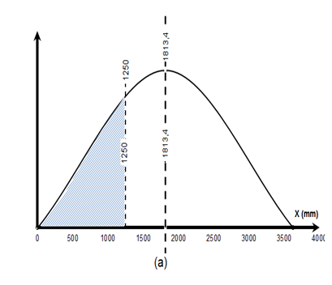
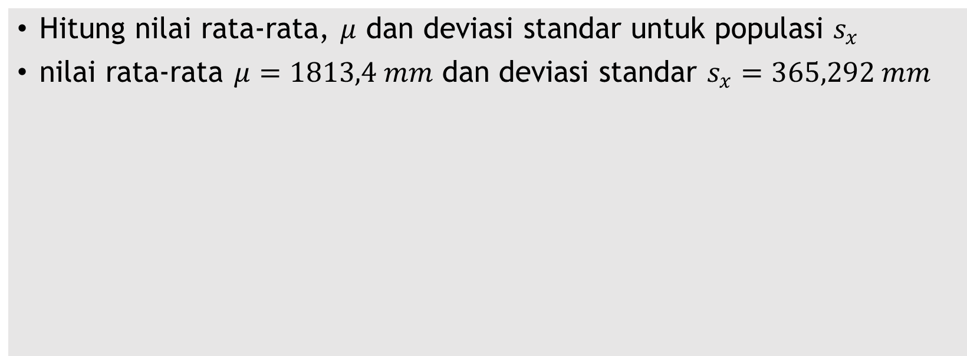
Penyelesaian:
Hitung nilai rata-rata, $μ$ dan deviasi standar untuk populasi $s_{x}$
nilai rata-rata $μ=1813,4 mm$ dan deviasi standar $s_{x}=365,292 mm$
Peluang kejadian curah hujannya kurang dari $X=1250 mm/tahun$
$$t=\frac{X−μ}{s_{x}}=\frac{1250−1813,4}{365,292}=−1,54233$$
-1,6 | 0,05480
-1,5 | 0,06681
Diinterpolasi didapatkan $\frac{\left(0,06681−0,05480\right)}{\left(−1,5−\left(−1,6\right)\right)}(−1,5423−\left(−1,5\right)+0,06681=0,061726⇒P=6,17\%$

Slide 41
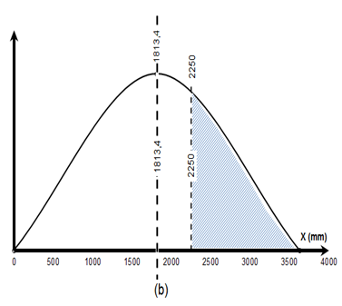
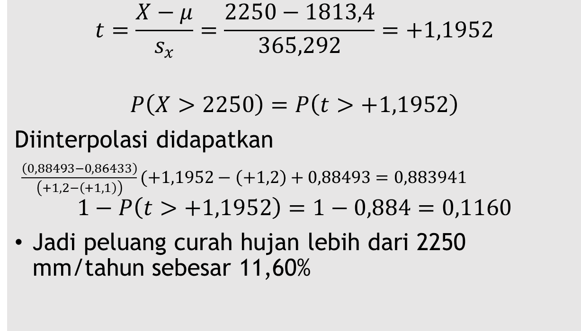
Peluang curah hujannya lebih dari 2250 mm/tahun
$$t=\frac{X−μ}{s_{x}}=\frac{2250−1813,4}{365,292}=+1,1952$$
$$P\left(X>2250\right)=P\left(t>+1,1952\right)$$
Diinterpolasi didapatkan
$\frac{\left(0,88493−0,86433\right)}{\left(+1,2−\left(+1,1\right)\right)}(+1,1952−\left(+1,2\right)+0,88493=0,883941$
$$1−P\left(t>+1,1952\right)=1−0,884=0,1160$$
Jadi peluang curah hujan lebih dari 2250 mm/tahun sebesar 11,60%
1,1 | 0,86433
1,2 | 0,88493

Slide 42
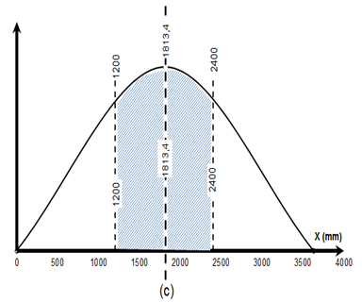
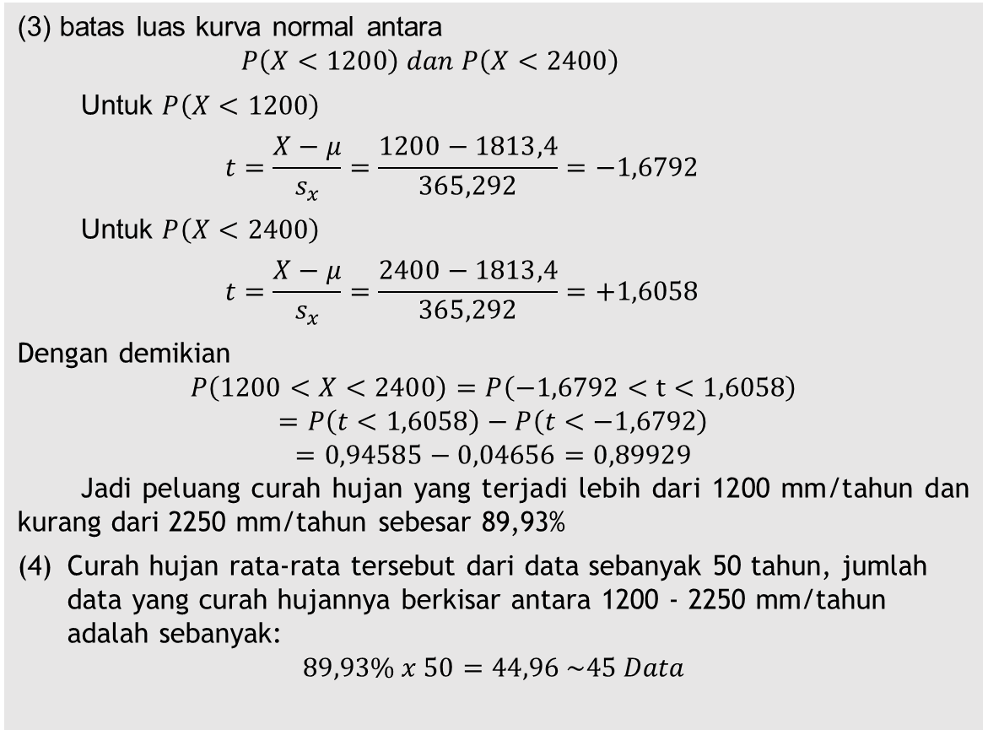
Peluang curah hujannya berkisar antara 1200 dan 2400 mm/tahun
(3) batas luas kurva normal antara
$$P\left(X<1200\right) dan P\left(X<2400\right)$$
Untuk $P\left(X<1200\right)$
$$t=\frac{X−μ}{s_{x}}=\frac{1200−1813,4}{365,292}=−1,6792$$
Untuk $P\left(X<2400\right)$
$$t=\frac{X−μ}{s_{x}}=\frac{2400−1813,4}{365,292}=+1,6058$$
Dengan demikian
$$P\left(1200<X<2400\right)=P\left(−1,6792<t<1,6058\right)$$
$$=P\left(t<1,6058\right)−P\left(t<−1,6792\right)$$
$$=0,94585−0,04656=0,89929$$
Jadi peluang curah hujan yang terjadi lebih dari 1200 mm/tahun dan kurang dari 2250 mm/tahun sebesar 89,93%
(4) Curah hujan rata-rata tersebut dari data sebanyak 50 tahun, jumlah data yang curah hujannya berkisar antara 1200 - 2250 mm/tahun adalah sebanyak:
$$89,93\% x 50=44,96 \sim 45 Data$$

Slide 43
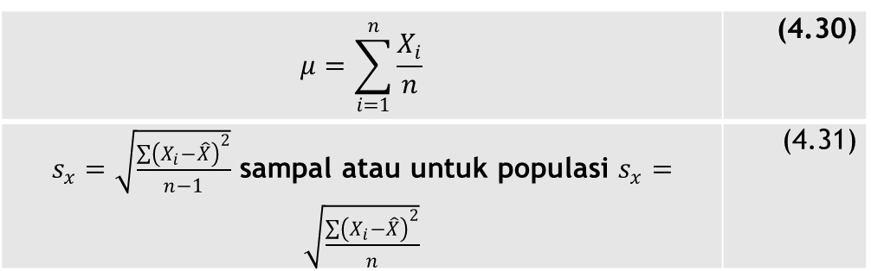
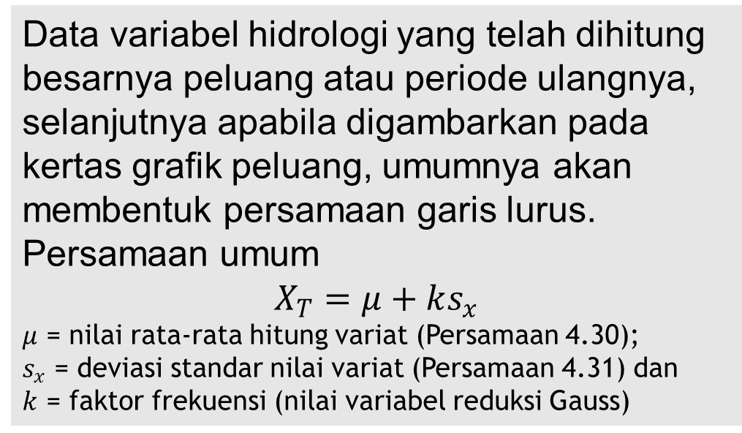
Probabilitas
Data variabel hidrologi yang telah dihitung besarnya peluang atau periode ulangnya, selanjutnya apabila digambarkan pada kertas grafik peluang, umumnya akan membentuk persamaan garis lurus.
Persamaan umum
$$X_{T}=μ+ks_{x}$$
$μ$ = nilai rata-rata hitung variat (Persamaan 4.30);
$s_{x}$ = deviasi standar nilai variat (Persamaan 4.31) dan
$k$ = faktor frekuensi (nilai variabel reduksi Gauss)
Probabilitas kejadian tahunan dan prosentase kajadian dengan waktu dalam tahun untuk analisis hidrologi dapat dilihat di Tabel 4.3
Tabel 4.3: Deskripsi Peluang, Prosentase dan Tahun (TxDOT, 2016)
Peluang | Prosentase | Interval Kejadian
0,5 | 50% | 2-Tahun
0,2 | 20% | 5-Tahun
0,1 | 10% | 10-Tahun
0,04 | 4% | 25-Tahun
0,02 | 2% | 50-Tahun
0,01 | 1% | 100-Tahun
$$μ=\sum_{i=1}^{n}{\frac{X_{i}}{n}}$$ | (4.30)
$s_{x}=\sqrt{\frac{\sum{{\left(X_{i}−\hat{X}\right)}^{2}}}{n−1}}$ sampal atau untuk populasi $s_{x}=\sqrt{\frac{\sum{{\left(X_{i}−\hat{X}\right)}^{2}}}{n}}$ | (4.31)

Slide 44
Tabel 4.4: Nilai Variabel Reduksi Gauss (Bonnier, 1980)
Periode Ulang T (tahun) | Peluang | k
1,001 | 0,999 | -3,050
1,005 | 0,995 | -2,580
1,010 | 0,990 | -2,330
1,050 | 0,950 | -1,640
1,110 | 0,900 | -1,280
1,250 | 0,800 | -0,840
1,330 | 0,750 | -0,670
1,430 | 0,700 | -0,520
1,670 | 0,600 | -0,250
2,000 | 0,500 | 0,000
2,500 | 0,400 | 0,250
3,330 | 0,300 | 0,520
4,000 | 0,250 | 0,670
5,000 | 0,200 | 0,840
10,000 | 0,100 | 1,280
20,000 | 0,050 | 1,640
50,000 | 0,200 | 2,050
100,000 | 0,010 | 2,330
200,000 | 0,005 | 2,580
500,000 | 0,002 | 2,880
1,000,000 | 0,001 | 3,090

Slide 45
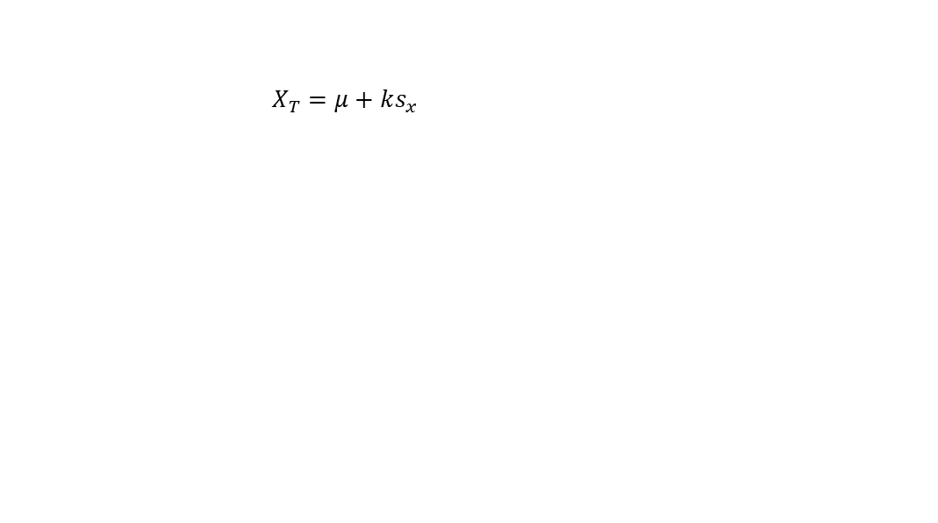

Contoh C4.3:
Data pengamatan sebuah stasiun curah hujan menghasilkan nilai rata-rata $μ=1813,4 mm$ dan deviasi standar populasi $s_{x}=408,41 mm$. Tentukan curah hujan, untuk periode ulang 2 tahun, 5, 10, 20 dan 50 tahun, apabila datanya mengikuti model matematik distribusi normal.
Penyelesaian:
Berdasarkan Persamaan 4.29
$$X_{T}=μ+ks_{x}=1813,4+k(408,41)$$
Dengan memasukan nilai $k$ dapat diperkirakan curah hujan untuk periode ulang $T$ tahun.
$$T_{2}→k=0 →X_{2}=1813,4+0\left(408,41\right)= 1813 mm/tahun$$
$$T_{5}→k=0,84 →X_{2}=1813,4+0,84\left(408,41\right)= 2156 mm/tahun$$
$$T_{10}→k=1,28 →X_{2}=1813,4+1,28\left(408,41\right)= 2336 mm/tahun$$
$$T_{20}→k=1,64 →X_{2}=1813,4+1,64\left(408,41\right)= 2483 mm/tahun$$
$$T_{50}→k=2,05 →X_{2}=1813,4+2,05\left(408,41\right)= 2651 mm/tahun$$

Slide 46


Metode Distribusi Gumbel Type I
Distribusi Tipe I Gumbel atau disebut juga dengan distribusi ekstrem tipe I (extreme type I distribution) umumnya digunakan untuk analisis data maksimum, misal untuk analisis frekuensi banjir.
Peluang kumulatif dari distribusi Gumbel Type-I adalah
$$P\left(X≤x\right)=e^{{(−e)}^{−Y}}$$
Persamaan garis lurus model Matematik Distribusi Gumbel tipe I yang ditentukan dengan menggunakan metode momen
$$Y=a(X−X_{0})$$
$$a=\frac{1,283}{s_{x}}$$
$$X_{0}=μ−\frac{0,577}{a} atau$$
$$X_{0}=μ−0,455 s_{x}$$

Slide 47

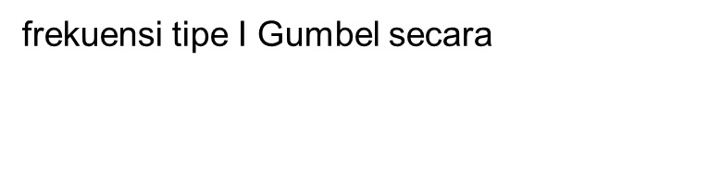
Tabel 4.5: Nilai Variabel Reduksi Gumbel (Bonnier, 1980; Soewarno, 1995)
T (Tahun) | Peluang | Y
1,001 | 0,001 | -1,930
1,005 | 0,005 | -1,670
1,010 | 0,010 | -1,530
1,050 | 0,050 | -1,097
1,110 | 0,100 | -0,834
1,250 | 0,200 | -0,476
1,330 | 0,250 | -0,326
1,430 | 0,300 | -0,185
1,670 | 0,400 | 0,087
2,000 | 0,500 | 0,366
2,500 | 0,600 | 0,671
3,330 | 0,700 | 1,030
4,000 | 0,750 | 1,240
5,000 | 0,800 | 1,510
10,000 | 0,900 | 2,250
20,000 | 0,950 | 2,970
50,000 | 0,980 | 3,900
100,000 | 0,990 | 4,600
200,000 | 0,995 | 5,290
500,000 | 0,998 | 6,210
1.000,000 | 0,999 | 6,900
frekuensi tipe I Gumbel secara empiris sebagai berikut
$$X=\hat{X}+\frac{s_{x}}{S_{n}}\left(Y−Y_{n}\right)$$
Tabel 4.6: Hubungan Antara periode ulang $T$ dengan periode ulang $T$ dengan $Y$
Periode Ulang, T | reduksi variat dari variable, Y
2 | 0,3065
5 | 1,4999
10 | 2,2504
20 | 2,9702
50 | 3,9019
100 | 4,6001

Slide 48
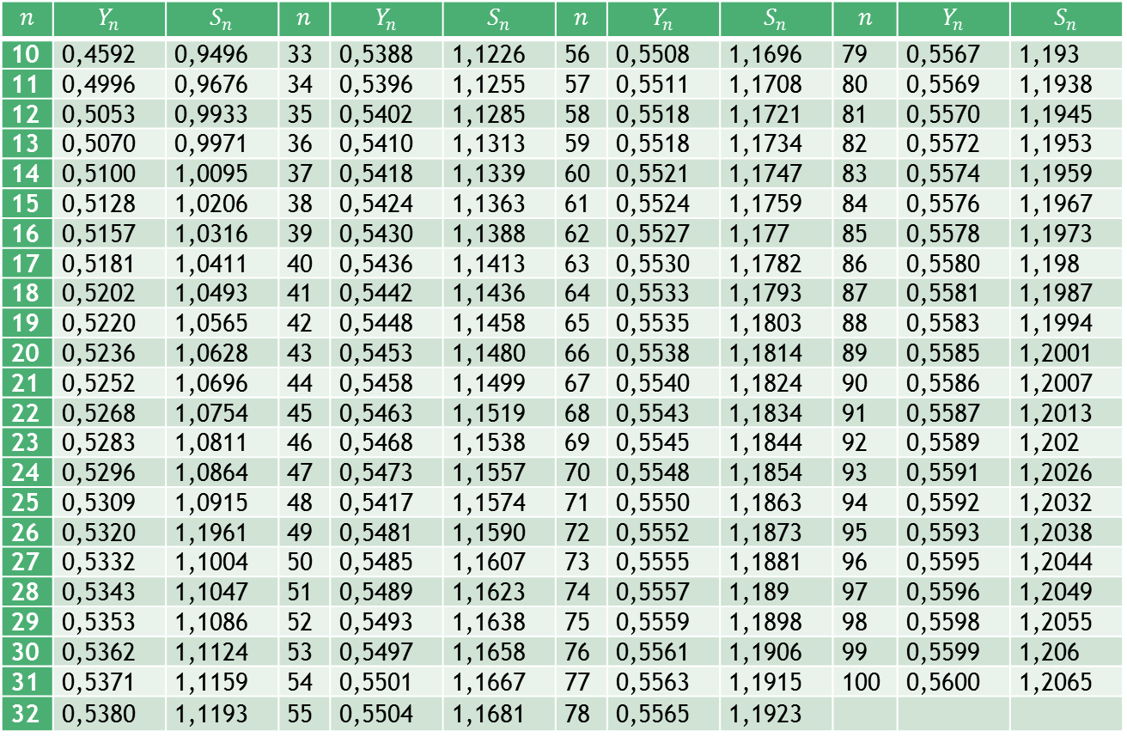

Tabel 4.7: Hubungan Antara,$Y_{n}$, nilai rata-rata dari reduksi variat dan $S_{n}$, deviasi standar dari reduksi variat dengan Jumlah Data (Bonnier, 1980; Soewarno, 1995)
$$n$$ | $$Y_{n}$$ | $$S_{n}$$ | $$n$$ | $$Y_{n}$$ | $$S_{n}$$ | $$n$$ | $$Y_{n}$$ | $$S_{n}$$ | $$n$$ | $$Y_{n}$$ | $$S_{n}$$
10 | 0,4592 | 0,9496 | 33 | 0,5388 | 1,1226 | 56 | 0,5508 | 1,1696 | 79 | 0,5567 | 1,193
11 | 0,4996 | 0,9676 | 34 | 0,5396 | 1,1255 | 57 | 0,5511 | 1,1708 | 80 | 0,5569 | 1,1938
12 | 0,5053 | 0,9933 | 35 | 0,5402 | 1,1285 | 58 | 0,5518 | 1,1721 | 81 | 0,5570 | 1,1945
13 | 0,5070 | 0,9971 | 36 | 0,5410 | 1,1313 | 59 | 0,5518 | 1,1734 | 82 | 0,5572 | 1,1953
14 | 0,5100 | 1,0095 | 37 | 0,5418 | 1,1339 | 60 | 0,5521 | 1,1747 | 83 | 0,5574 | 1,1959
15 | 0,5128 | 1,0206 | 38 | 0,5424 | 1,1363 | 61 | 0,5524 | 1,1759 | 84 | 0,5576 | 1,1967
16 | 0,5157 | 1,0316 | 39 | 0,5430 | 1,1388 | 62 | 0,5527 | 1,177 | 85 | 0,5578 | 1,1973
17 | 0,5181 | 1,0411 | 40 | 0,5436 | 1,1413 | 63 | 0,5530 | 1,1782 | 86 | 0,5580 | 1,198
18 | 0,5202 | 1,0493 | 41 | 0,5442 | 1,1436 | 64 | 0,5533 | 1,1793 | 87 | 0,5581 | 1,1987
19 | 0,5220 | 1,0565 | 42 | 0,5448 | 1,1458 | 65 | 0,5535 | 1,1803 | 88 | 0,5583 | 1,1994
20 | 0,5236 | 1,0628 | 43 | 0,5453 | 1,1480 | 66 | 0,5538 | 1,1814 | 89 | 0,5585 | 1,2001
21 | 0,5252 | 1,0696 | 44 | 0,5458 | 1,1499 | 67 | 0,5540 | 1,1824 | 90 | 0,5586 | 1,2007
22 | 0,5268 | 1,0754 | 45 | 0,5463 | 1,1519 | 68 | 0,5543 | 1,1834 | 91 | 0,5587 | 1,2013
23 | 0,5283 | 1,0811 | 46 | 0,5468 | 1,1538 | 69 | 0,5545 | 1,1844 | 92 | 0,5589 | 1,202
24 | 0,5296 | 1,0864 | 47 | 0,5473 | 1,1557 | 70 | 0,5548 | 1,1854 | 93 | 0,5591 | 1,2026
25 | 0,5309 | 1,0915 | 48 | 0,5417 | 1,1574 | 71 | 0,5550 | 1,1863 | 94 | 0,5592 | 1,2032
26 | 0,5320 | 1,1961 | 49 | 0,5481 | 1,1590 | 72 | 0,5552 | 1,1873 | 95 | 0,5593 | 1,2038
27 | 0,5332 | 1,1004 | 50 | 0,5485 | 1,1607 | 73 | 0,5555 | 1,1881 | 96 | 0,5595 | 1,2044
28 | 0,5343 | 1,1047 | 51 | 0,5489 | 1,1623 | 74 | 0,5557 | 1,189 | 97 | 0,5596 | 1,2049
29 | 0,5353 | 1,1086 | 52 | 0,5493 | 1,1638 | 75 | 0,5559 | 1,1898 | 98 | 0,5598 | 1,2055
30 | 0,5362 | 1,1124 | 53 | 0,5497 | 1,1658 | 76 | 0,5561 | 1,1906 | 99 | 0,5599 | 1,206
31 | 0,5371 | 1,1159 | 54 | 0,5501 | 1,1667 | 77 | 0,5563 | 1,1915 | 100 | 0,5600 | 1,2065
32 | 0,5380 | 1,1193 | 55 | 0,5504 | 1,1681 | 78 | 0,5565 | 1,1923

Slide 49
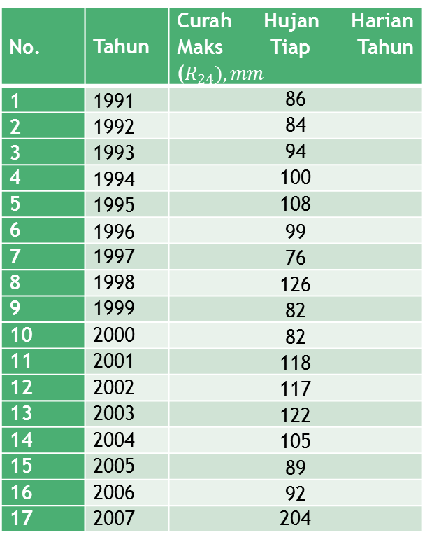
Contoh C4.4:
Tabel C4.3: Data Curah Hujan Harian Maksimum Tahunan (Setia, 2008)
No. | Tahun | Curah Hujan Harian Maks Tiap Tahun ($R_{24}), mm$
1 | 1991 | 86
2 | 1992 | 84
3 | 1993 | 94
4 | 1994 | 100
5 | 1995 | 108
6 | 1996 | 99
7 | 1997 | 76
8 | 1998 | 126
9 | 1999 | 82
10 | 2000 | 82
11 | 2001 | 118
12 | 2002 | 117
13 | 2003 | 122
14 | 2004 | 105
15 | 2005 | 89
16 | 2006 | 92
17 | 2007 | 204
Data curah hujan harian maksimum tahunan Kota Depok, untuk Stasiun Pancoran Mas, yang didapatkan untuk tahun pengamatan 1991 sampai dengan 2007 seperti Tabel C4.3. Apabila sampel data tersebut berasal dari populasi yang homogen tentukan perkiraan curah hujan harian maksimum yang bisa diharapkan terjadi untuk periode ulang 2; 5; 10; 20; 50 dan 100 tahun dengan menggunakan model matematik dari Distribusi Gumbel Tipe I.

Slide 50
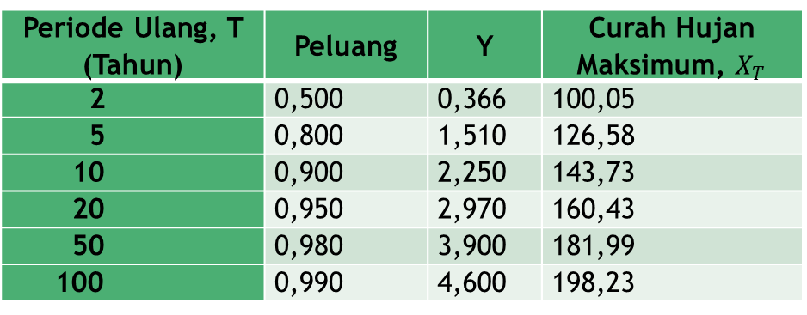
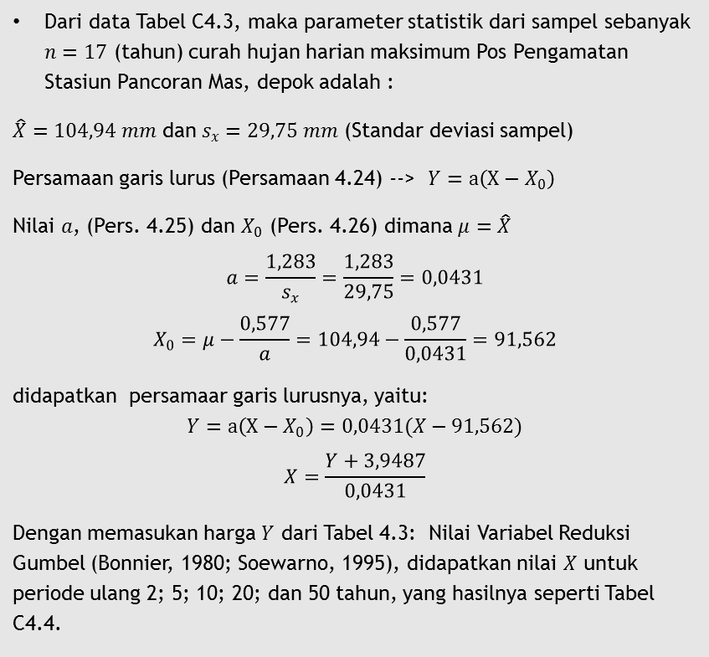

Penyelesaian:
Dari data Tabel C4.3, maka parameter statistik dari sampel sebanyak $n=17$ (tahun) curah hujan harian maksimum Pos Pengamatan Stasiun Pancoran Mas, depok adalah :
$\hat{X}=104,94 mm$ dan $s_{x}=29,75 mm$ (Standar deviasi sampel)
Persamaan garis lurus (Persamaan 4.24) --> $Y=a\left(X−X_{0}\right)$
Nilai $a$, (Pers. 4.25) dan $X_{0}$ (Pers. 4.26) dimana $μ=\hat{X}$
$$a=\frac{1,283}{s_{x}}=\frac{1,283}{29,75}=0,0431$$
$$X_{0}=μ−\frac{0,577}{a}=104,94−\frac{0,577}{0,0431}=91,562$$
didapatkan persamaar garis lurusnya, yaitu:
$$Y=a\left(X−X_{0}\right)=0,0431(X−91,562)$$
$$X=\frac{Y+3,9487}{0,0431}$$
Dengan memasukan harga $Y$ dari Tabel 4.3: Nilai Variabel Reduksi Gumbel (Bonnier, 1980; Soewarno, 1995), didapatkan nilai $X$ untuk periode ulang 2; 5; 10; 20; dan 50 tahun, yang hasilnya seperti Tabel C4.4.
Tabel C4.4: Curah Hujan Maksimum ($X_{T}=\frac{Y+3,9487}{0,0431}$) untuk Periode Ulang, $T$ dengan Gumbel Type-I
Periode Ulang, T (Tahun) | Peluang | Y | Curah Hujan Maksimum, $X_{T}$
2 | 0,500 | 0,366 | 100,05
5 | 0,800 | 1,510 | 126,58
10 | 0,900 | 2,250 | 143,73
20 | 0,950 | 2,970 | 160,43
50 | 0,980 | 3,900 | 181,99
100 | 0,990 | 4,600 | 198,23

Slide 51

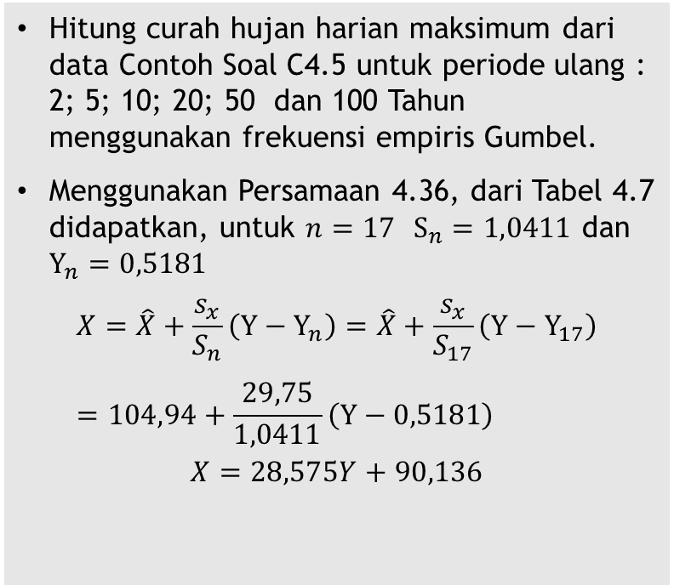
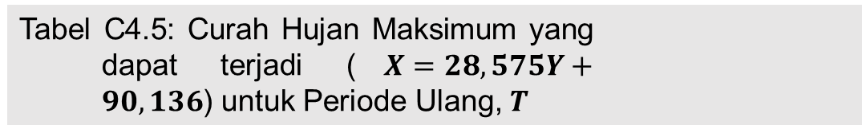
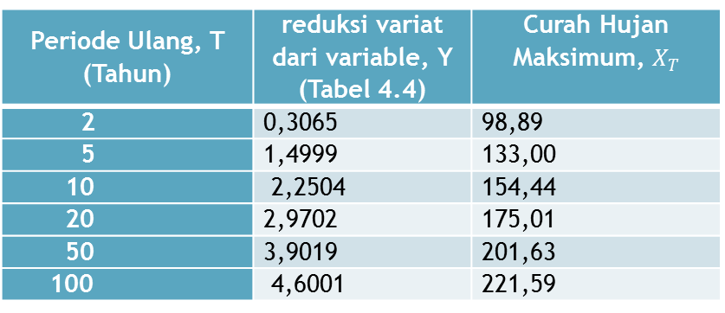
Contoh Soal
$$n$$ | $$Y_{n}$$ | $$S_{n}$$
17 | 0,5181 | 1,0411
Hitung curah hujan harian maksimum dari data Contoh Soal C4.5 untuk periode ulang : 2; 5; 10; 20; 50 dan 100 Tahun menggunakan frekuensi empiris Gumbel.
Menggunakan Persamaan 4.36, dari Tabel 4.7 didapatkan, untuk $n=17$ $S_{n}=1,0411$ dan $Y_{n}=0,5181$
$$X=\hat{X}+\frac{s_{x}}{S_{n}}\left(Y−Y_{n}\right)=\hat{X}+\frac{s_{x}}{S_{17}}\left(Y−Y_{17}\right)=104,94+\frac{29,75}{1,0411}\left(Y−0,5181\right)$$
$$X=28,575Y+90,136$$
Tabel C4.5: Curah Hujan Maksimum yang dapat terjadi ($X=28,575Y+90,136$) untuk Periode Ulang, $T$
Periode Ulang, T (Tahun) | reduksi variat dari variable, Y (Tabel 4.4) | Curah Hujan Maksimum, $X_{T}$
2 | 0,3065 | 98,89
5 | 1,4999 | 133,00
10 | 2,2504 | 154,44
20 | 2,9702 | 175,01
50 | 3,9019 | 201,63
100 | 4,6001 | 221,59

Slide 52
METODE LAINNYA............
BACA PDF
8.1.3 Metode Distribusi Gumbel Type II (Frechet) 47
8.1.4 Metode Distribusi Gumbel Tipe III 49
8.1.5 Metode Distribusi Pearson Tipe III 53
8.1.6 Metode Distribusi Log - Pearson Tipe III 59
8.1.7 Metode Log Normal 2 Parameter 62
8.1.8 Distribusi Log Normal 3 Parameter 64

Slide 53
Kurva Intensitas Durasi Frekwensi (IDF) curah hujan
Hasil terakhir dari analisa data curah hujan adalah kurva yang menunjukkan hubungan antara intensitas curah hujan (mm/jam), durasi (jam), dan frekwensi atau periode ulang (tahun).
Kendala utamanya adalah keterbatasan jenis pengamatan curan hujan yang ada di Indonesia, umumnya hanya berupa data curah hujan maksimum dalam mm/24 jam pada suatu tahun pengamatan, padahal yang diperlukan untuk membuat kurva, selain data tersebut di atas juga adalah catatan lapangan yang menunjukkan hubungan antara lamanya hujan (durasi) dengan total curah hujan harian (total daily rainfall) untuk mendapatkan kurva IDF.
Kesulitan utama dalam membuat kurva tersebut dapat dilakukan dengan pendekatan melalui perkiraaan hubungan antara durasi dengan curah hujan harian (DPU, 2005c). Caranya dengan memanfaatkan hasil pengamatan Weduwen dan penggunaan Rumus Mononobe.

Slide 54
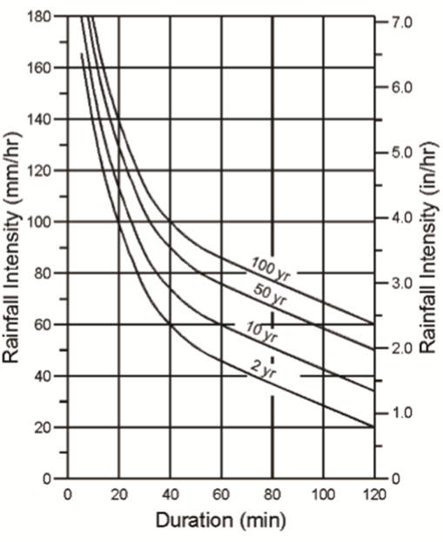
Tabel 4.13: Hubungan durasi dan prosentase curah hujan harian menurut Weduwen dan Rumus Mononobe (DPU, 2005c)
Durasi (Jam) | Prosentase Curah Hujan Harian
 | Weduwen | Mononobe
1 | 40,0 | 34,70
2 | 56,0 | 43,60
3 | 67,5 | 50,10
4 | 76,0 | 55,04
5 | 81,5 | 59,30
6 | 83,5 | 63,00
9 | 87,5 | 72,20
12 | 89,0 | 79,40
15 | 90,0 | 85,50
18 | 91,98
20 |  | 94,00
21 | 92,0 | 95,60
24 | 100,00 | 100,0
Gambar 4.8: Kurva intensitas-durasi-frekwensi curah hujan (IDF)

Slide 55
Mebuat IDF
Menentukan hujan harian maksimum untuk tiap-tiap tahun data.
Menentukan parameter statistik dari data yang telah diurutkan dari kecil ke besar, yaitu:
    Mean, x
    Standard Deviation, S
Menentukan jenis distribusi yang sesuai berdasarkan parameter statistik yang ada.
  Menggunakan Distribusi Normal
  Distribusi Gumbel; Pearson dll
Dari jenis distribusi terpilih dapat dihitung besaran hujan rancangan untuk kala ulang tertentu.
Menentukan intensitas curah hujan harian dengan metode Mononobe dalam kala ulang tertentu.
Penggambaran lengkung intensitas curah hujan harian dengan kala ulang tertentu Digambarkan pada kertas probabilitas (semi-log)

Slide 56

Data Debit
Verifikasi
  Wawancara penduduk setempat
  menghitung debit aliran sesaat

Slide 57

Waktu konsentrasi
Waktu yang diperlukan air untuk mengalir dari titik yang paling jauh pada aliran ke titik kontrol yang ditentukan di bagian hilir saluran.
Waktu konsentrasi ${(t}_{c}$) dan waktu perjalanan air ${(t}_{t}$) adalah fungsi dari panjang dan kecepatan untuk aliran air tertentu.
Metode Empiris
  Metode Kerby-Kirpich
  Metode Kerby
  Metode Kirpich

Slide 58
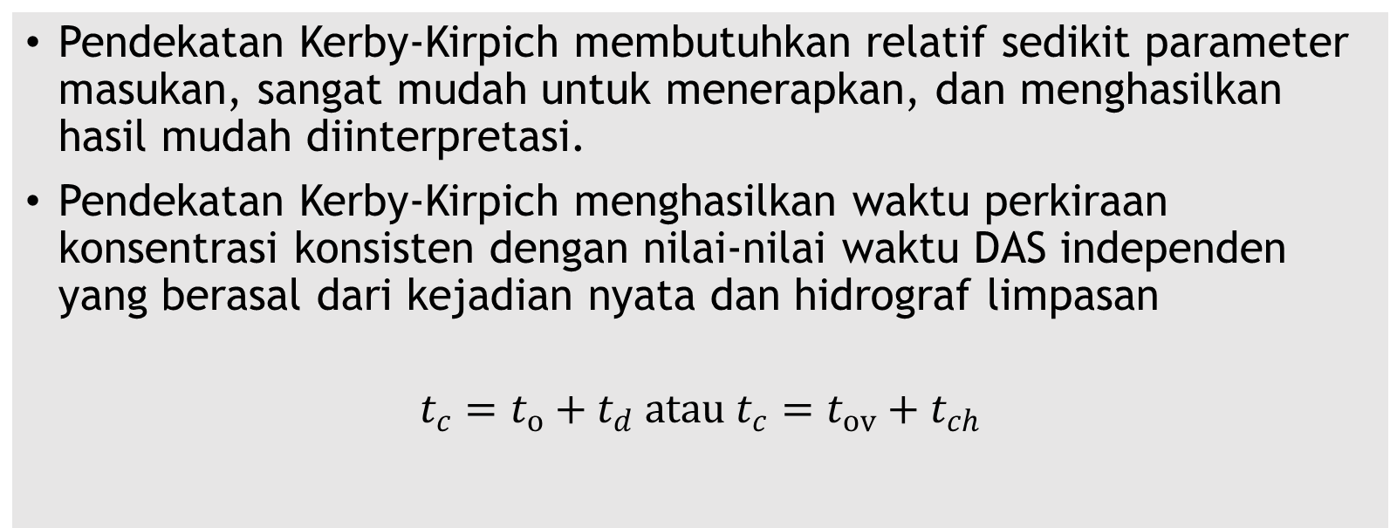
Metode Kerby-Kirpich
Pendekatan Kerby-Kirpich membutuhkan relatif sedikit parameter masukan, sangat mudah untuk menerapkan, dan menghasilkan hasil mudah diinterpretasi.
Pendekatan Kerby-Kirpich menghasilkan waktu perkiraan konsentrasi konsisten dengan nilai-nilai waktu DAS independen yang berasal dari kejadian nyata dan hidrograf limpasan
$$t_{c}={t_{o}+t}_{d} atau t_{c}={t_{ov}+t}_{ch}$$

Slide 59
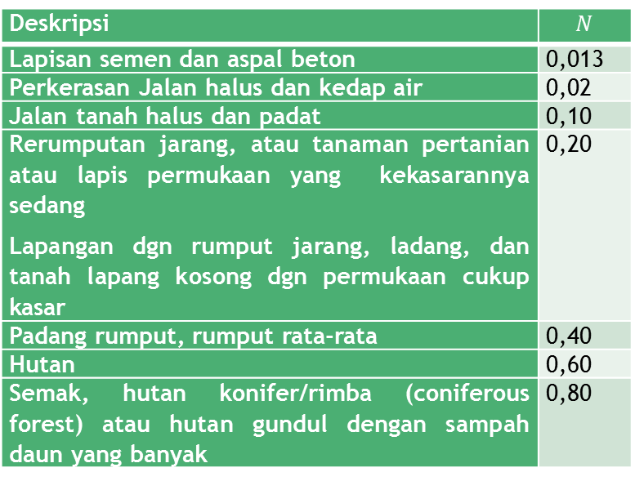

Metode Kerby
$$t_{ov}=K{(LN)}^{0,467}S^{−0,235}$$
Dimana:
$t_{ov}$ = waktu yang diperlukan oleh air untuk mengalir di atas permukaan tanah menuju saluran drainase (overland flow time) dalam (menit)
$K$ = Konstanta konversi satuan untuk SI, $K=1,44$ dan untuk satuan Inggris (tradisional), $K=0,828$
$L$ = Panjang Saluran $(ft)$ atau meter tergantung nilai $K$
$S$ = Kemiringan Saluran
$N$ = nilai kekasasaran Kerby sesuai Tabel 4.14
Deskripsi | $$N$$
Lapisan semen dan aspal beton | 0,013
Perkerasan Jalan halus dan kedap air | 0,02
Jalan tanah halus dan padat | 0,10
Rerumputan jarang, atau tanaman pertanian atau lapis permukaan yang kekasarannya sedang Lapangan dgn rumput jarang, ladang, dan tanah lapang kosong dgn permukaan cukup kasar | 0,20
Padang rumput, rumput rata-rata | 0,40
Hutan | 0,60
Semak, hutan konifer/rimba (coniferous forest) atau hutan gundul dengan sampah daun yang banyak | 0,80

Slide 60


Metode Kirpich
DPU (2005c)
$$t_{0}={\left[\frac{2}{3}3,28 L\left(\frac{n}{\sqrt{S}}\right)\right]}^{0,467}$$
$$t_{d}=\frac{L_{s}}{V}$$
Dimana:
$t_{0}$= inlet time, menit
$t_{d}$ = time of flow, menit
$L$ = jarak dari titik terjauh di catchment area ke lokasi fasilitas drainase (inlet),
$L_{s}$ = panjang side ditch, mulai dari inlet sampai ke titik yang ditinjau (m)
$n$ = koefisien hambatan (Tabel 4-6)
$S$ = Kemiringan daerah pengallran (catchment area)
$V$ = kecepatan rata-rata aliran melalui side ditch (mldetik
Waktu yang diperlukan oleh air untuk mengalir di sepanjang saluran drainase sampai ke titik kontrol yang diperlukan ${(t}_{ch})$
$$t_{ch}=KL^{0,77}S^{−0,385}$$
$K$ = Konstanta konversi satuan untuk SI, $K=0,0195$ dan untuk satuan Inggris (tradisional), $K=0,0078$, $L$ = Panjang Saluran $(ft)$

Slide 61
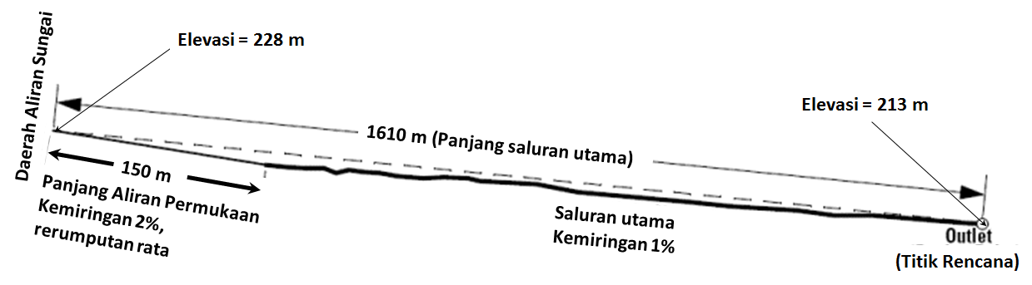
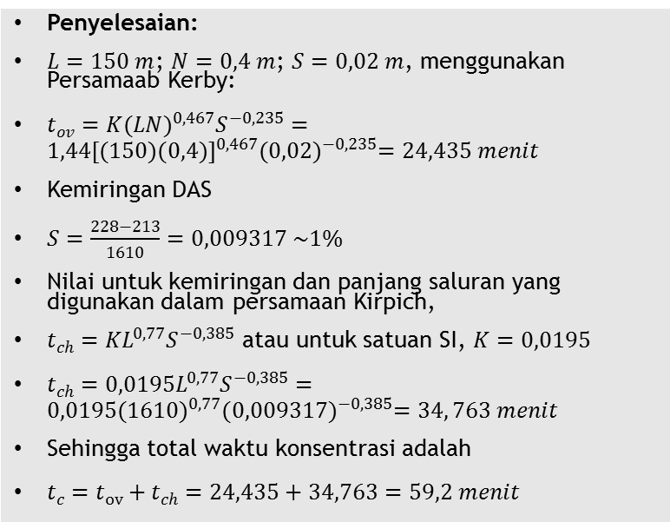
Contoh C4.8:
Gambar C4.2: Contoh Aplikasi Metode Kerby-Kirpich
Desain hidrolika diperlukan untuk mengalirkan limpasan dari daerah aliran sungai kecil dengan luas drainase 130 Ha. Berdasarkan pemeriksaan lapangan dan peta topografi, panjang pengaliran air dalam DAS dari outlet DAS (titik rencana) ke titik terjauh DAS adalah 1610 meter. Elevasi di outlet adalah 213 meter. Dari peta topografi, ketinggian di sepanjang saluran utama pada titik terjauh di dalam DAS diperkirakan 228 meter. Analis mengasumsikan bahwa aliran permukaan akan memiliki kontribusi yang cukup dengan waktu konsentrasi untuk DAS. Analis memperkirakan bahwa panjang aliran permukaan sekitar 150 meter dan kemiringan untuk aliran permukaan adalah 2 persen. Daerah aliran merupakan permukaan dengan rumput rata (Gambar 4.2). Hitung waktu konsentrasi limpasan permukaan dan saluran untuk sampai ke outlet rencana.
Penyelesaian:
$L=150 m$; $N=0,4 m$; $S=0,02 m$, menggunakan Persamaab Kerby:
$t_{ov}=K{(LN)}^{0,467}S^{−0,235}=1,44{[(150)(0,4)]}^{0,467}{(0,02)}^{−0,235}=24,435 menit$
Kemiringan DAS
$S=\frac{228−213}{1610}=0,009317 \sim 1\%$
Nilai untuk kemiringan dan panjang saluran yang digunakan dalam persamaan Kirpich,
$t_{ch}=KL^{0,77}S^{−0,385}$ atau untuk satuan SI, $K=0,0195$
$t_{ch}=0,0195L^{0,77}S^{−0,385}=0,0195{(1610)}^{0,77}{(0,009317)}^{−0,385}=34, 763 menit$
Sehingga total waktu konsentrasi adalah
$t_{c}={t_{ov}+t}_{ch}=24,435+34,763=59,2 menit$

Slide 62
Kala Ulang
Kala ulang yang dipakai berdasarkan luas daerah pengaliran saluran dan jenis kota yang akan direncanakan sistem drainasenya, seperti terlihat dalam Tabel 4.16.
Untuk bangunan pelengkap dipakai kala ulang yang sama dengan sistem saluran di mana bangunan pelengkap ini berada ditambah 10% debit saluran.
Perhitungan curah hujan berdasarkan data hidrologi minimal 10 tahun terakhir (mengacu pada tata cara analisis curah hujan drainase perkotaan).
Tipologi Kota | Daerah Tangkapan Air (Ha)
 | <10 | - 100 | 101 – 500 | >500
Kota Metropolitan | 2 Tahun | 2 – 5 Tahun | 2 – 10 Tahun | 10 – 25 Tahun
Kota Besar | 2 Tahun | 2 – 5 Tahun | 2 – 5 Tahun | 5 – 20 Tahun
Kota Sedang | 2 Tahun | 2 – 5 Tahun | 2 – 5 Tahun | 5 – 10 Tahun
Kota Kecil | 2 Tahun | 2 Tahun | Tahun | 2 – 10 Tahun

Slide 63

NEXT: TOPIC:

